Slide 1

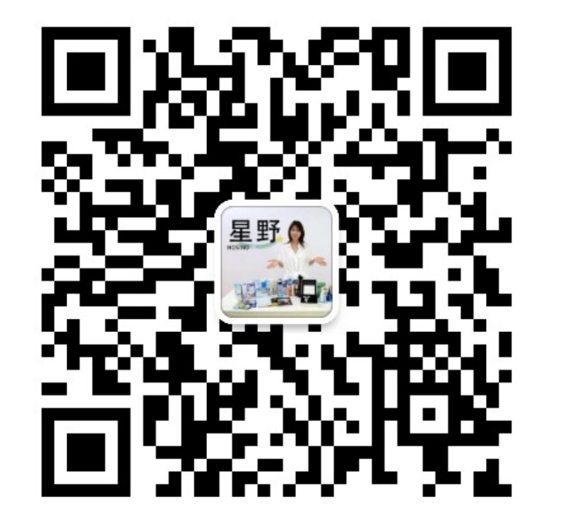
專業日本化妝護膚品代理
星野國際貿易有限公司 Hosino Worldwide Trading Ltd. Co.
電話TEL: +852 3957 6783
國內手機 MOBILE：+86 198 9657 6596
微信WECHAT: +852 9790 4385
WHATSAPP: +852 9790 4385
電郵EMAIL: enquiry@hosinowt.com
香港九龍觀塘駿業街49號佳貿中心5樓5B室
5B, 5/F., Free Trade Cen特r, 49 Tsun Yip Street, Kwun Tong, KLN, HK.

Slide 2
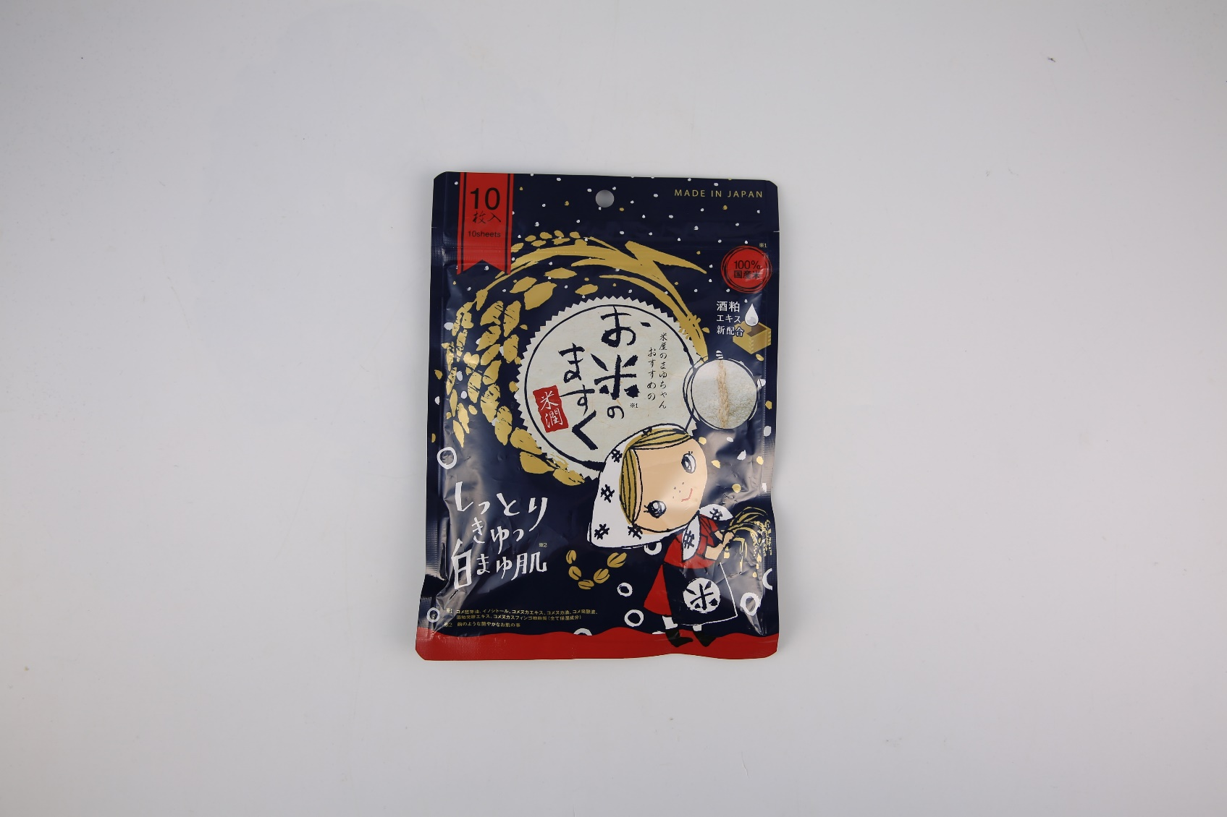
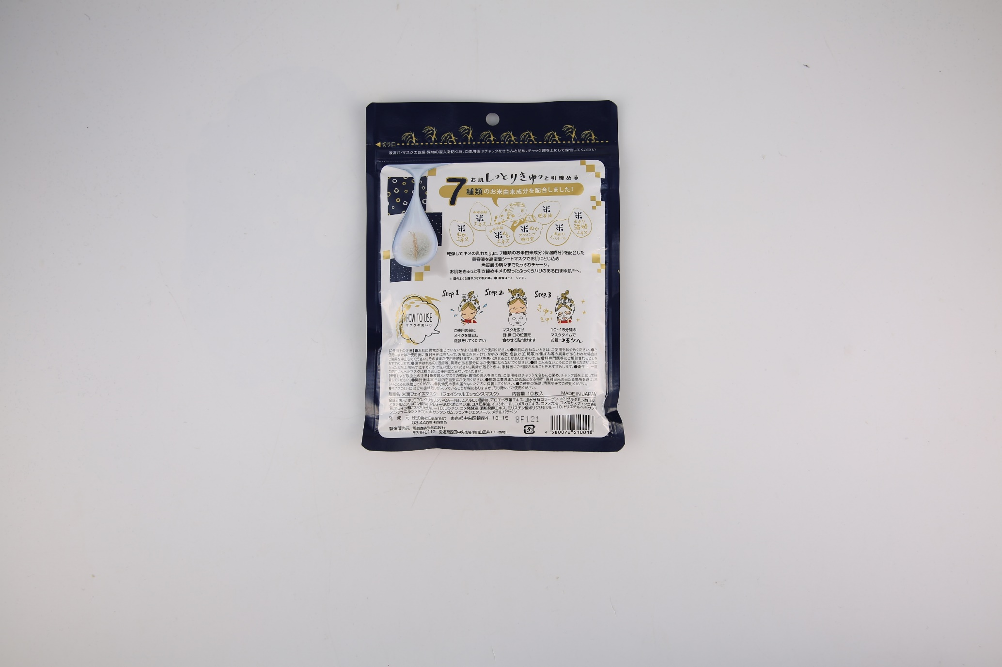
品牌：石澤研究所
名稱：米屋Mayu米潤酒粕大米麵膜（10片裝）
規格：10片裝
產地：日本
包裝：鋁包裝 有塑封
功效：滋養 長效保濕 補水 收縮毛孔
特點：主打白皙透亮和保濕補水
保質期：5年
產品編號：4580072610018

Slide 3
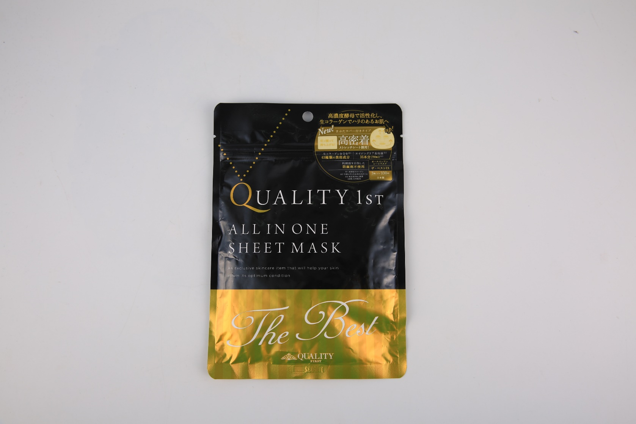
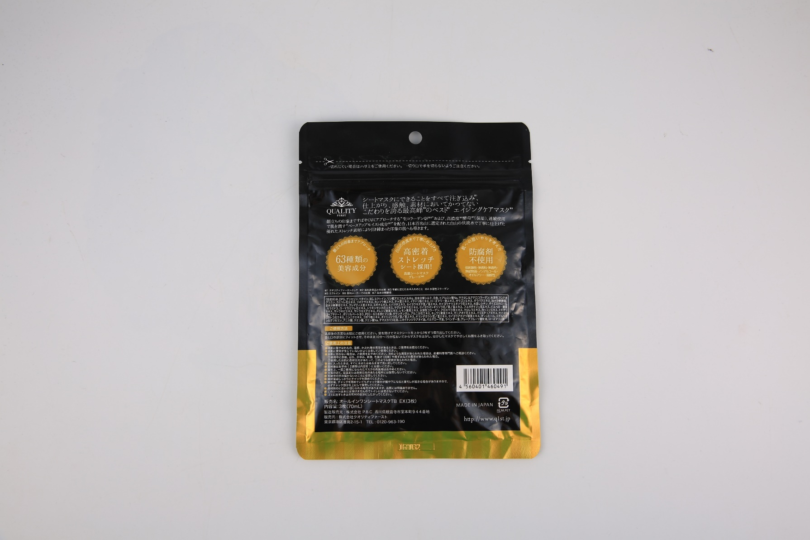
品牌：Quality First
名稱：QUALITY 1ST皇后的秘密抗氧化面膜（3片裝）
規格：3片裝
產地：日本
包裝：鋁包裝 有塑封
功效：高補濕 美白 淡化斑 抗衰老
特點：溫和 不含防腐劑 63種奢侈美容液
保質期：3年
產品編號：4560401460491

Slide 4
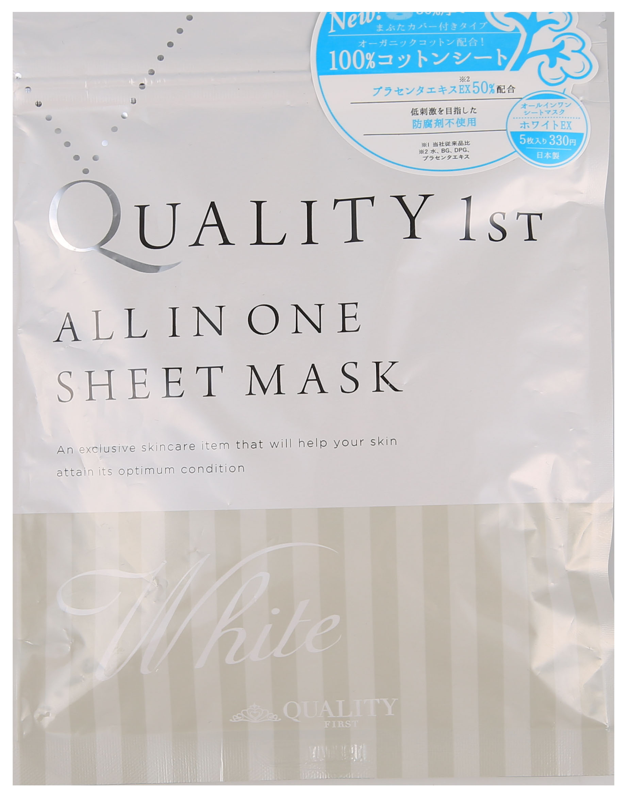
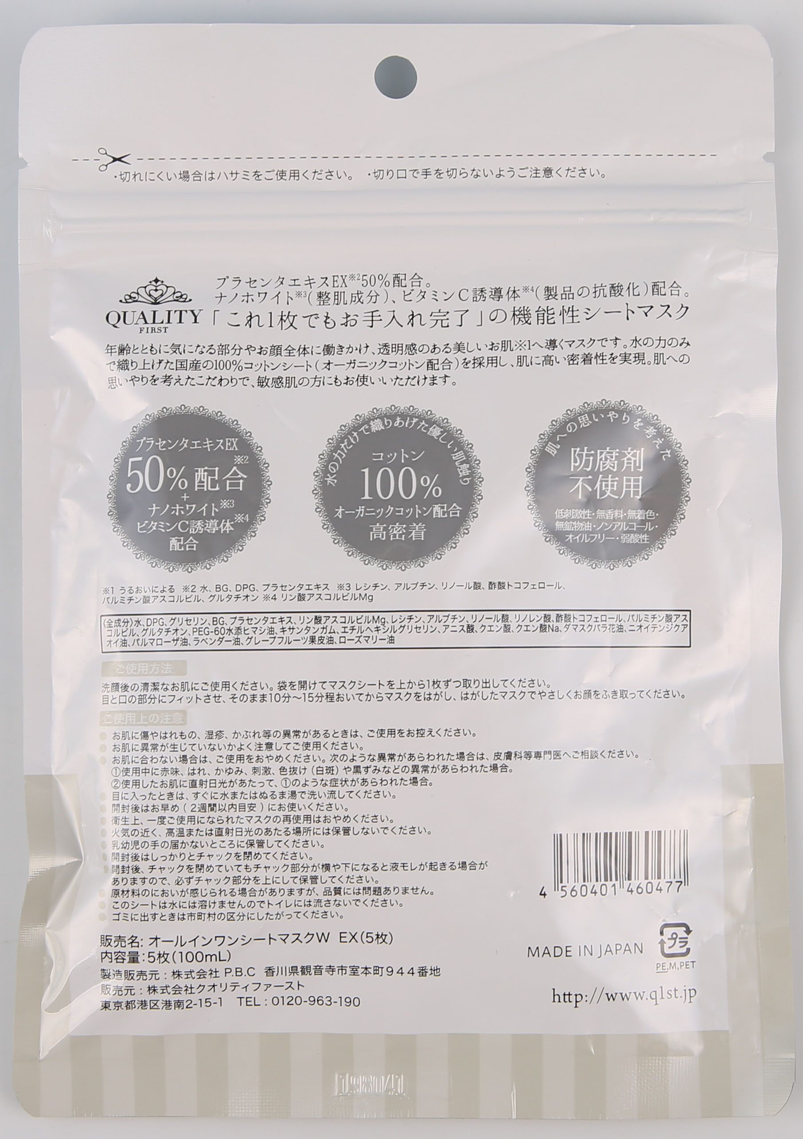
品牌：Quality First
名稱：QUALITY 1ST皇后的秘密美白麵膜（5片裝）
規格：5片裝
產地：日本
包裝：鋁包裝 有塑封
功效：胎盤素VC 美白補水
特點：溫和無酒精 弱酸性不含防腐劑 35種奢侈美容液
保質期：未開封3年
產品編號：4560401460477

Slide 5
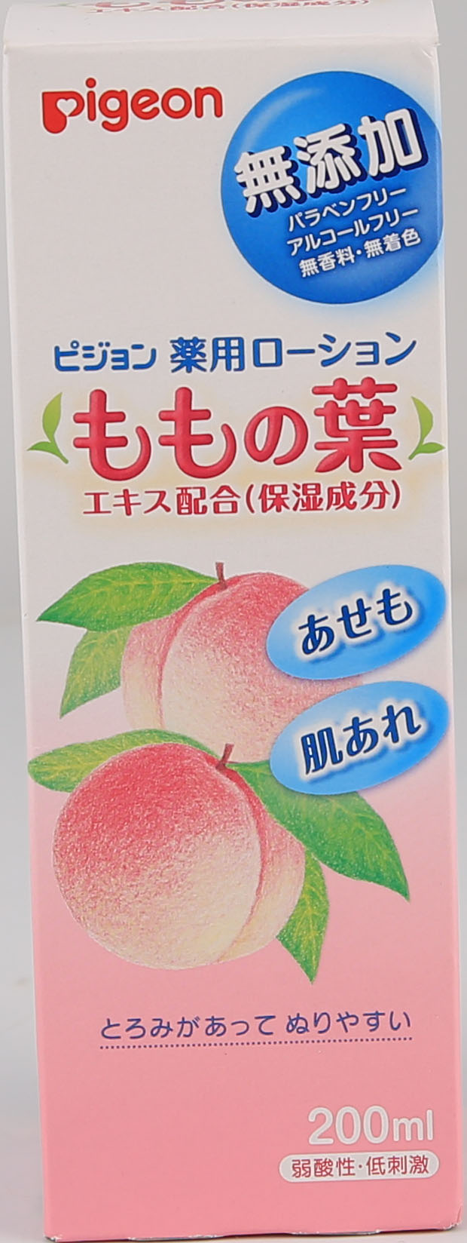
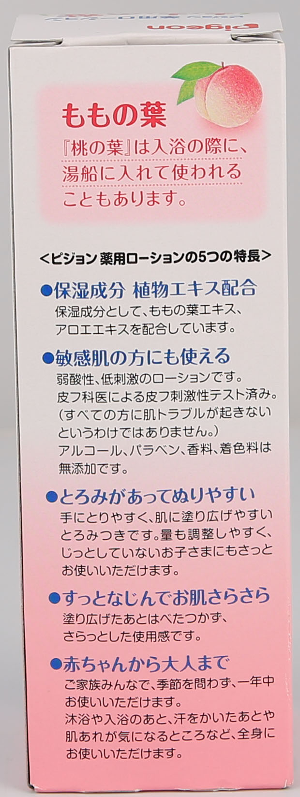
品牌：Pigeon/貝親
名稱：貝親Pigeon桃葉精華桃子水200ml
規格：200ml
產地：日本
包裝：紙盒 瓶裝
功效：防痱祛癢 保濕 舒緩修護養膚
特點：弱酸性 低刺激 無矽油 無色素 無防腐劑
保質期：未開封3年
產品編號：4902508083805

Slide 6
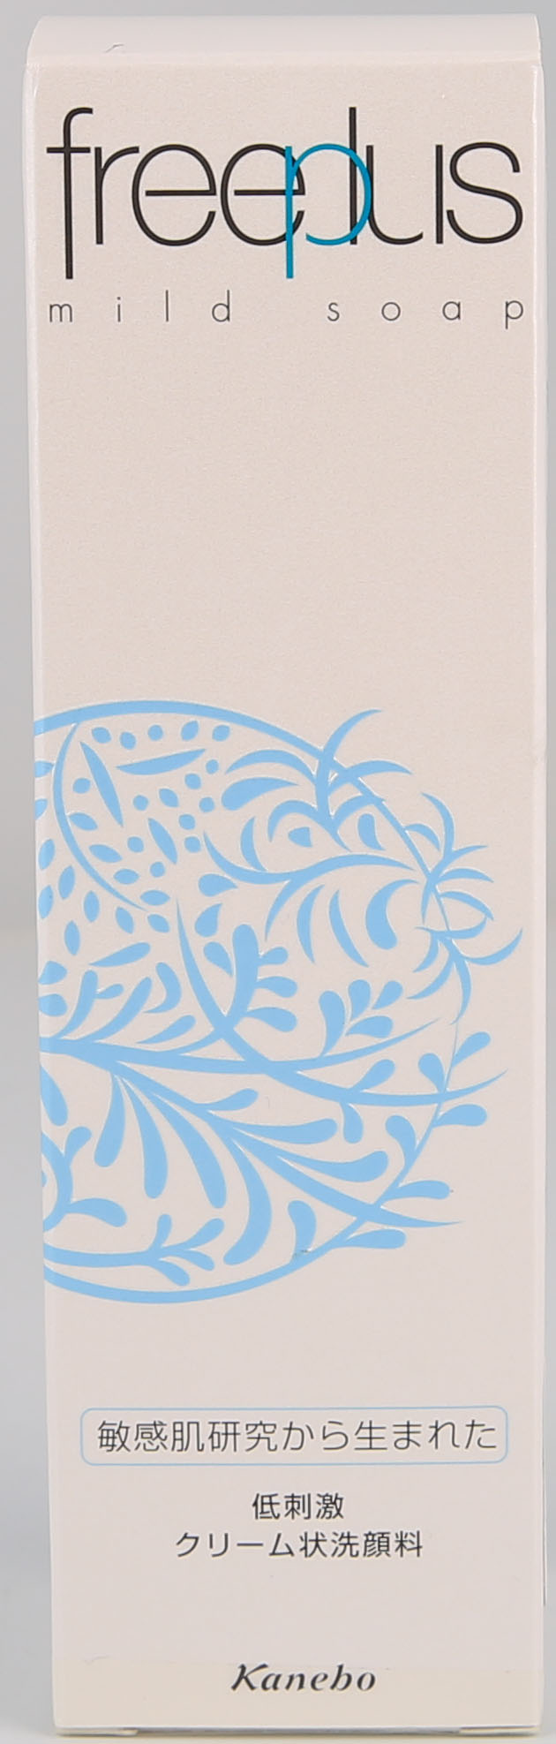
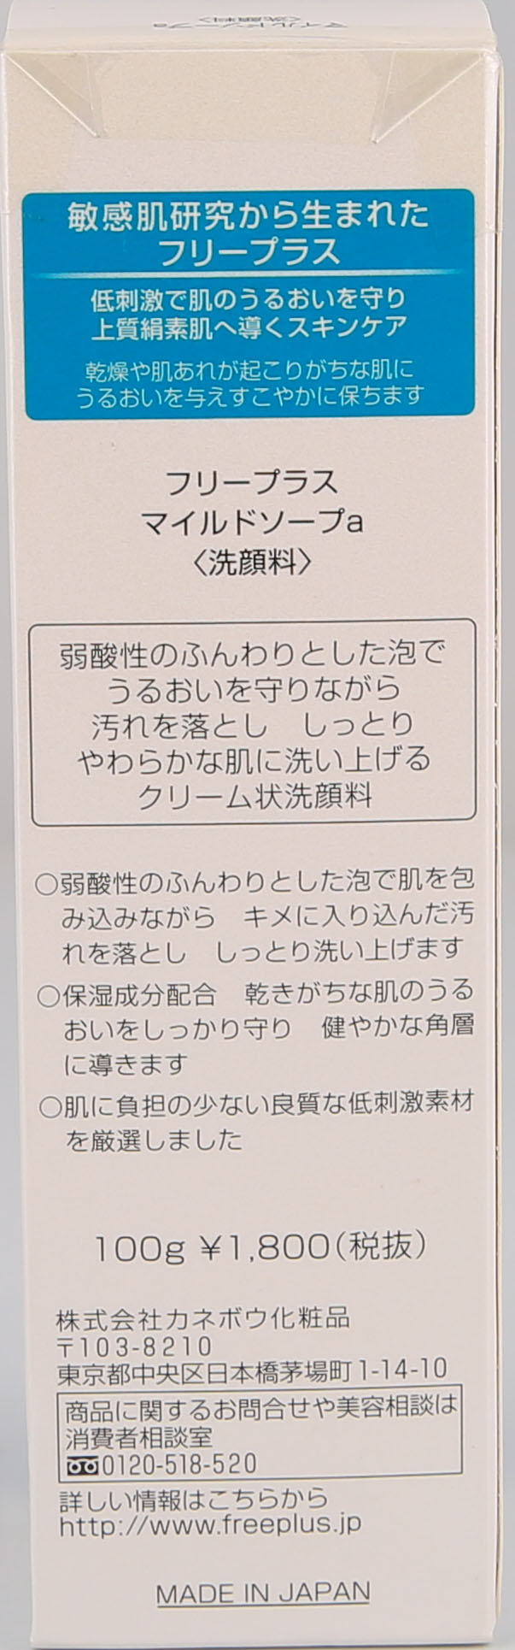
品牌：嘉娜寶 Kanebo
名稱：Freeplus 芙麗芳絲淨潤氨基酸保濕抗敏感洗面乳
規格：100g
產地：日本
包裝：紙盒 無塑封 塑膠支裝
功效：清潔力好卻很溫和 洗後不油膩不緊繃
特點：溫和低刺激 水潤不緊繃 脆弱肌及孕婦可用
保質期：未開封5年
產品編號：4973167158425

Slide 7
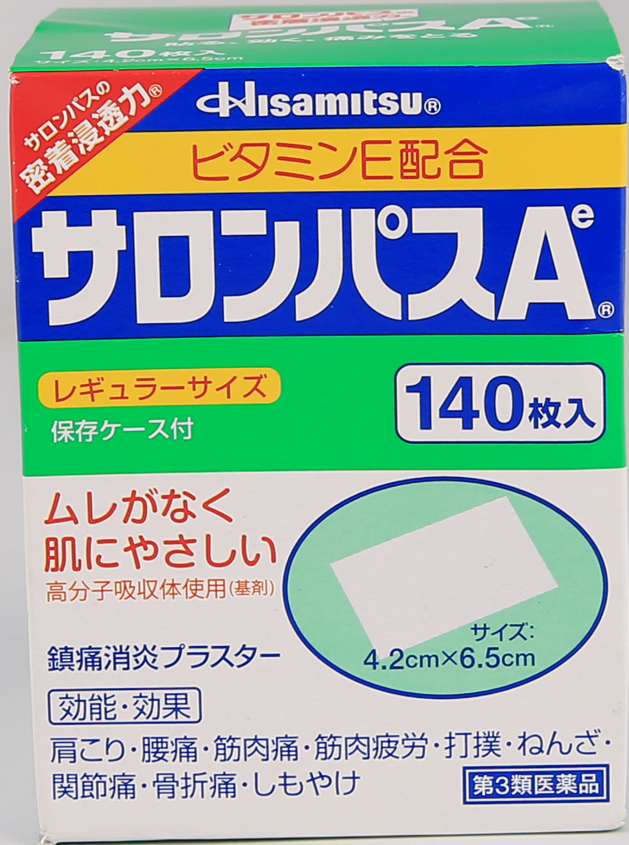
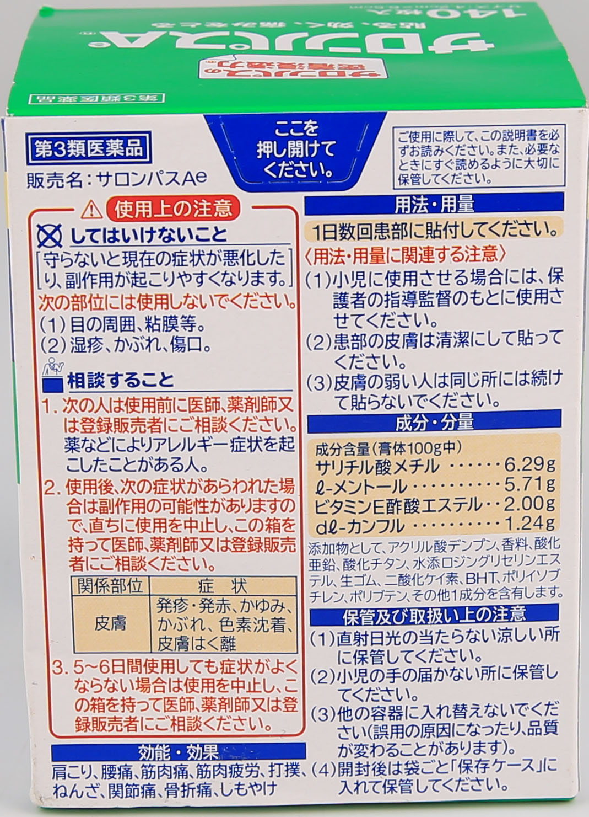
品牌：久光製藥
名稱：Hisamitsu 撒隆巴斯鎮痛貼
規格：140枚
產地：日本
包裝：盒裝
功效：促進血液迴圈 有效緩解疼痛
特點：適用範圍廣 高分子吸汗 易摘易貼
保質期：36個月
產品編號：4987188100325

Slide 8
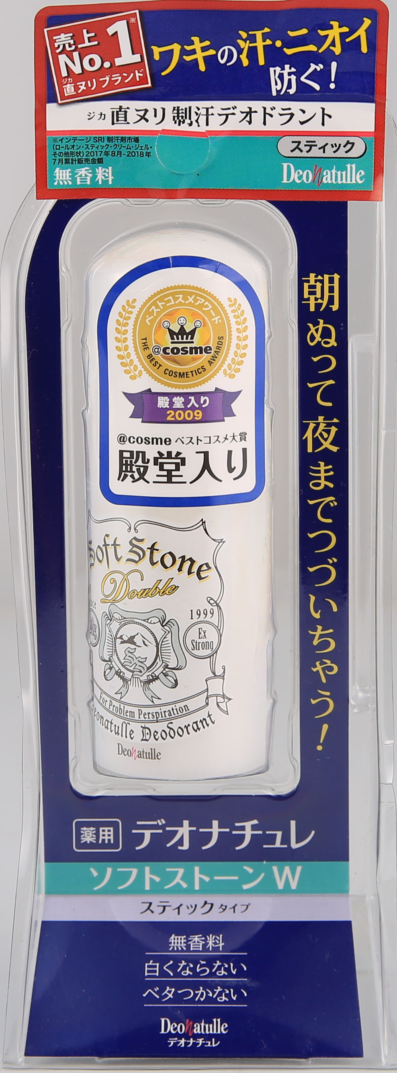
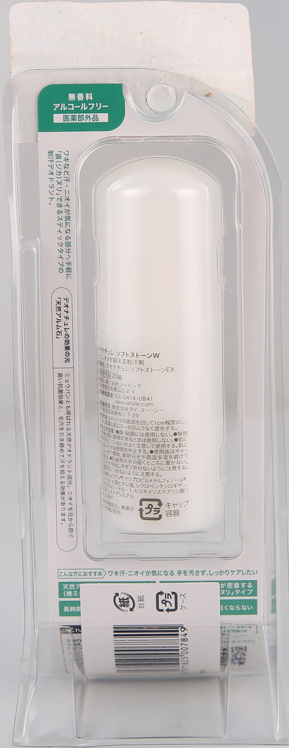
品牌：曼秀雷敦Mentholatum
名稱：Deonatulle Soft Stone腋下止汗軟石膏持久清新
規格：20g
產地：日本
包裝：有外殼無密封
功效：止汗消狐臭 天然芳香
特點：祛除汗味 祛除異味 有效消菌
保質期：未開封3年
產品編號：4971825007849

Slide 9
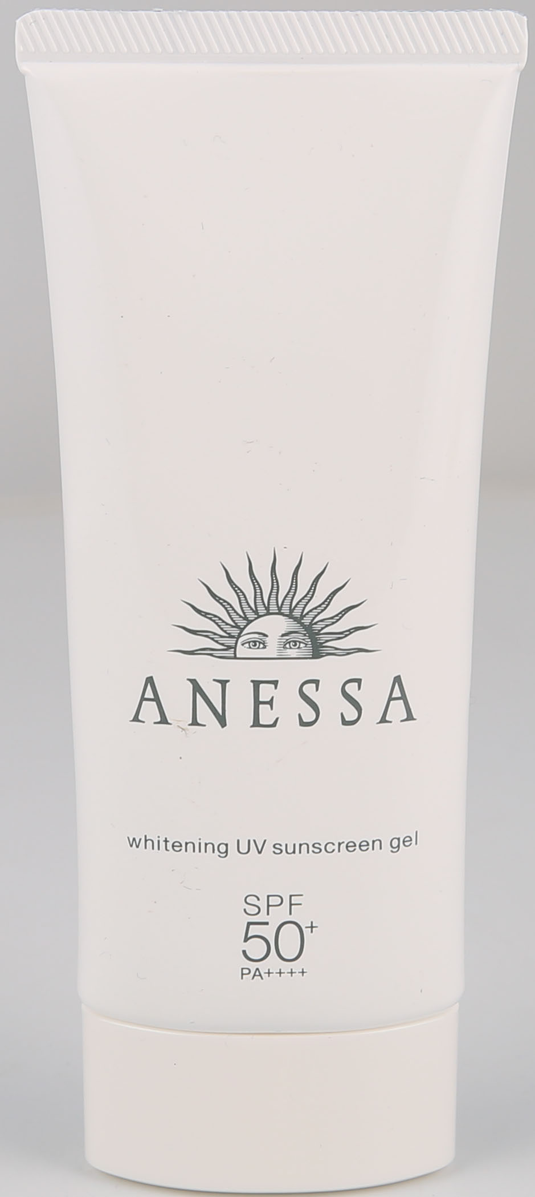
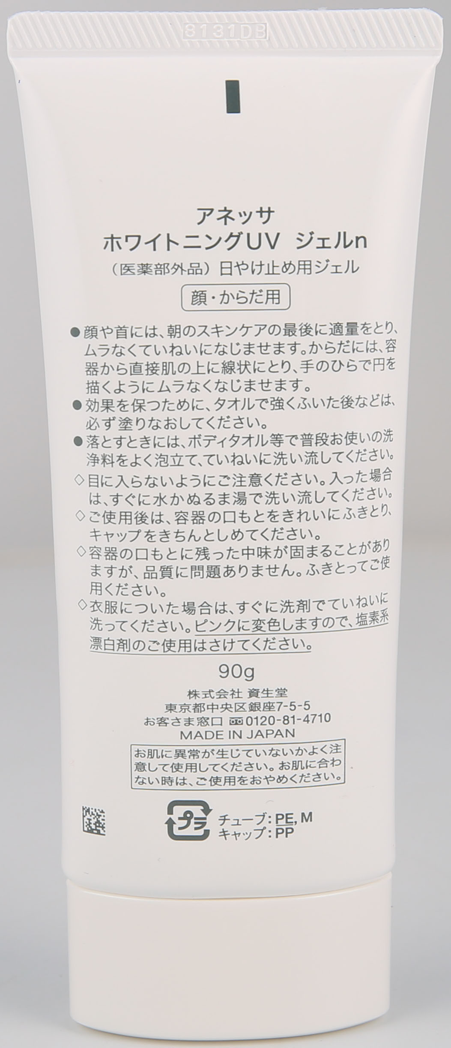
品牌：資生堂 Shiseido
名稱：ANESSA安耐曬美白保濕防曬凝膠 SPF50+ PA++++
規格：90g
產地：日本
包裝：白色軟管
功效： 防曬 清爽 防曬，隔離
特點：添加凝血酸、雪絨花萃取、強化抗氧化，保護皮膚膠 原蛋白
保質期：未開封3年
產品編號：4901872087884

Slide 10
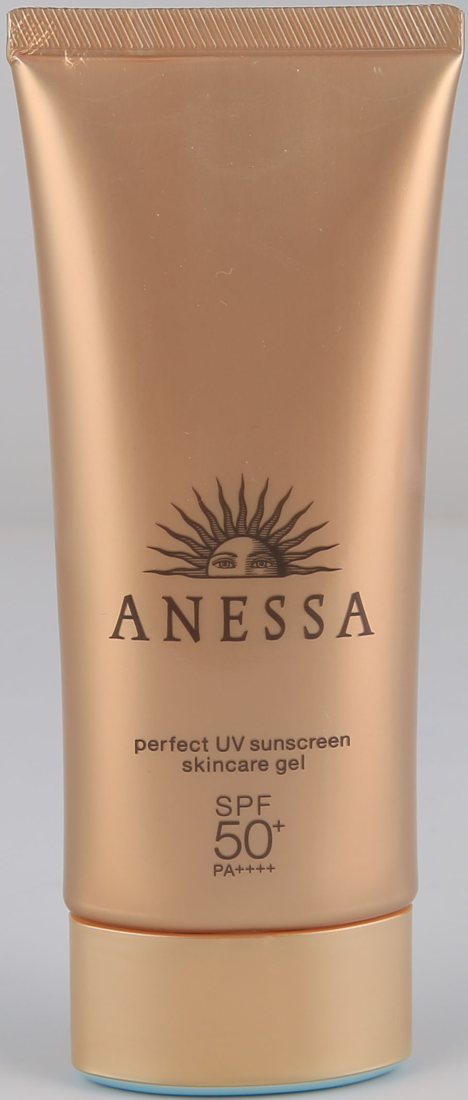
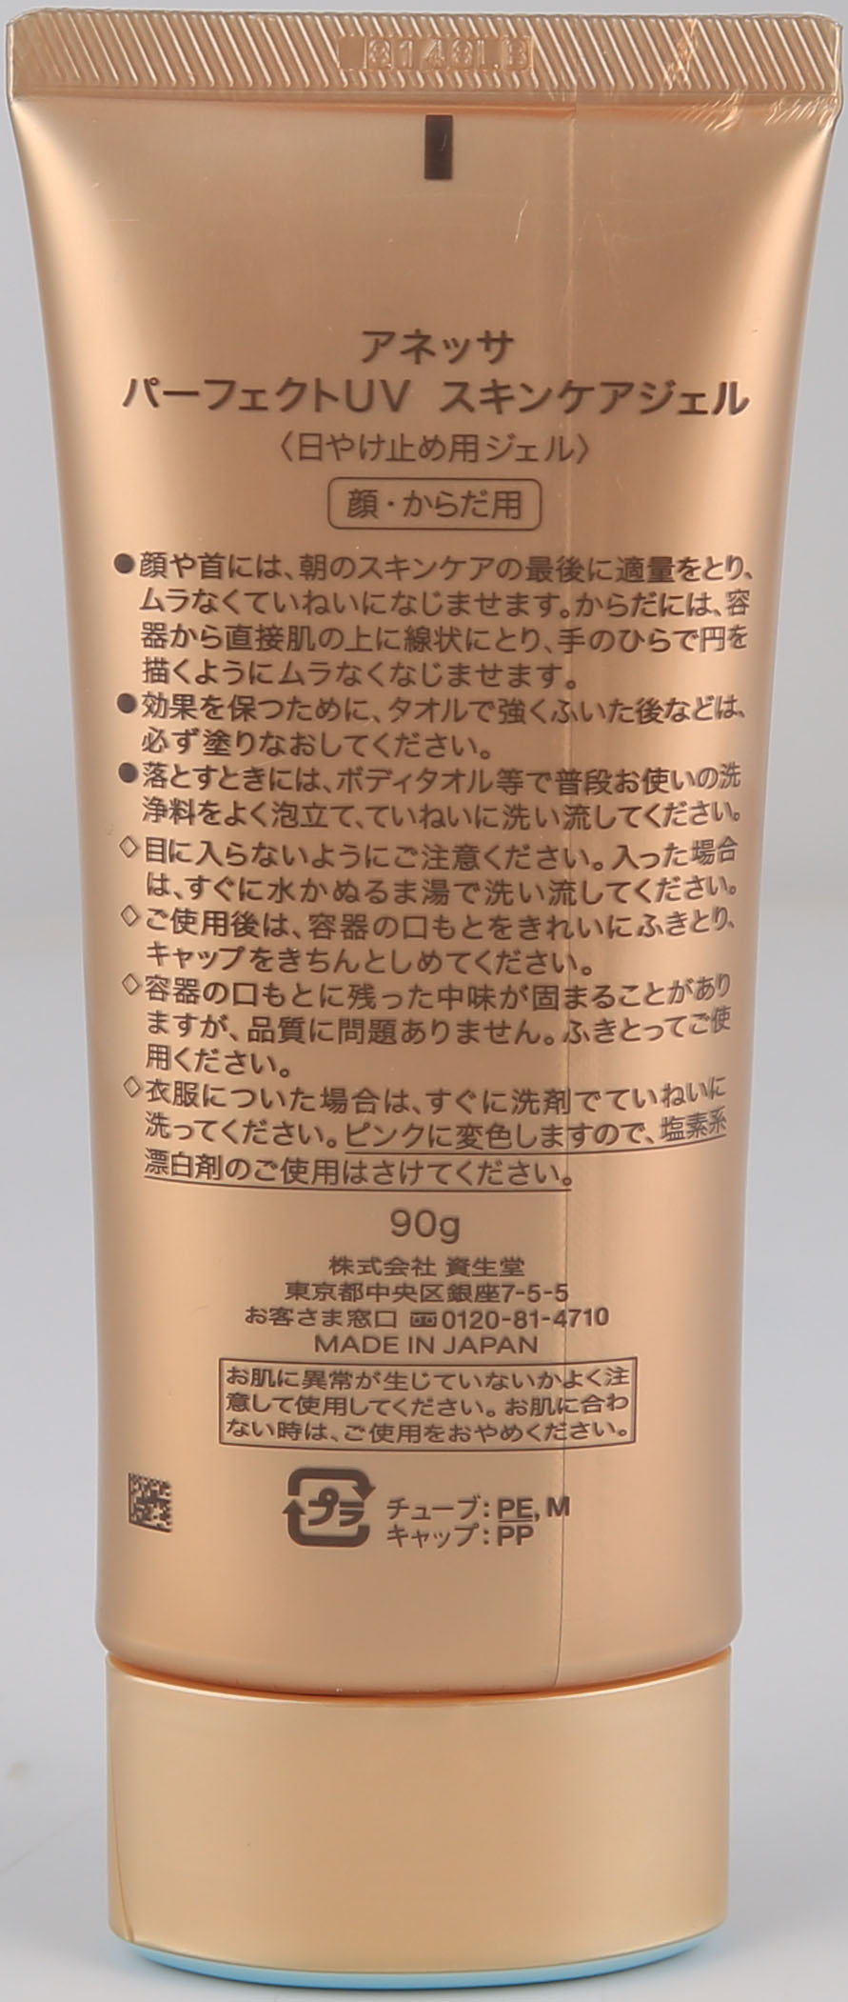
品牌：資生堂 Shiseido
名稱：ANESSA安耐曬金鑽高效防曬凝膠SPF50+ PA++++
規格：90g
產地：日本
包裝：金色軟管
功效：超級防水、防汗、防油脂
特點：12小時的嚴密防護 刺激小、使用感柔和
保質期：未開封3年
產品編號：4901872073917

Slide 11
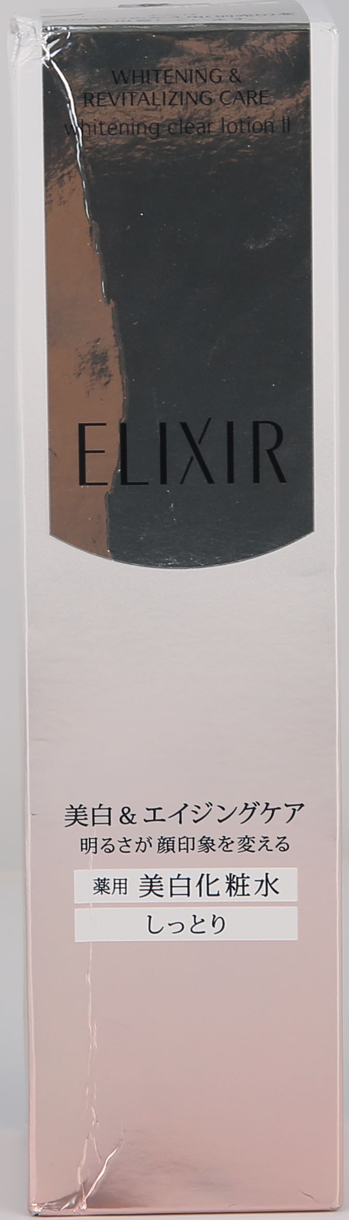
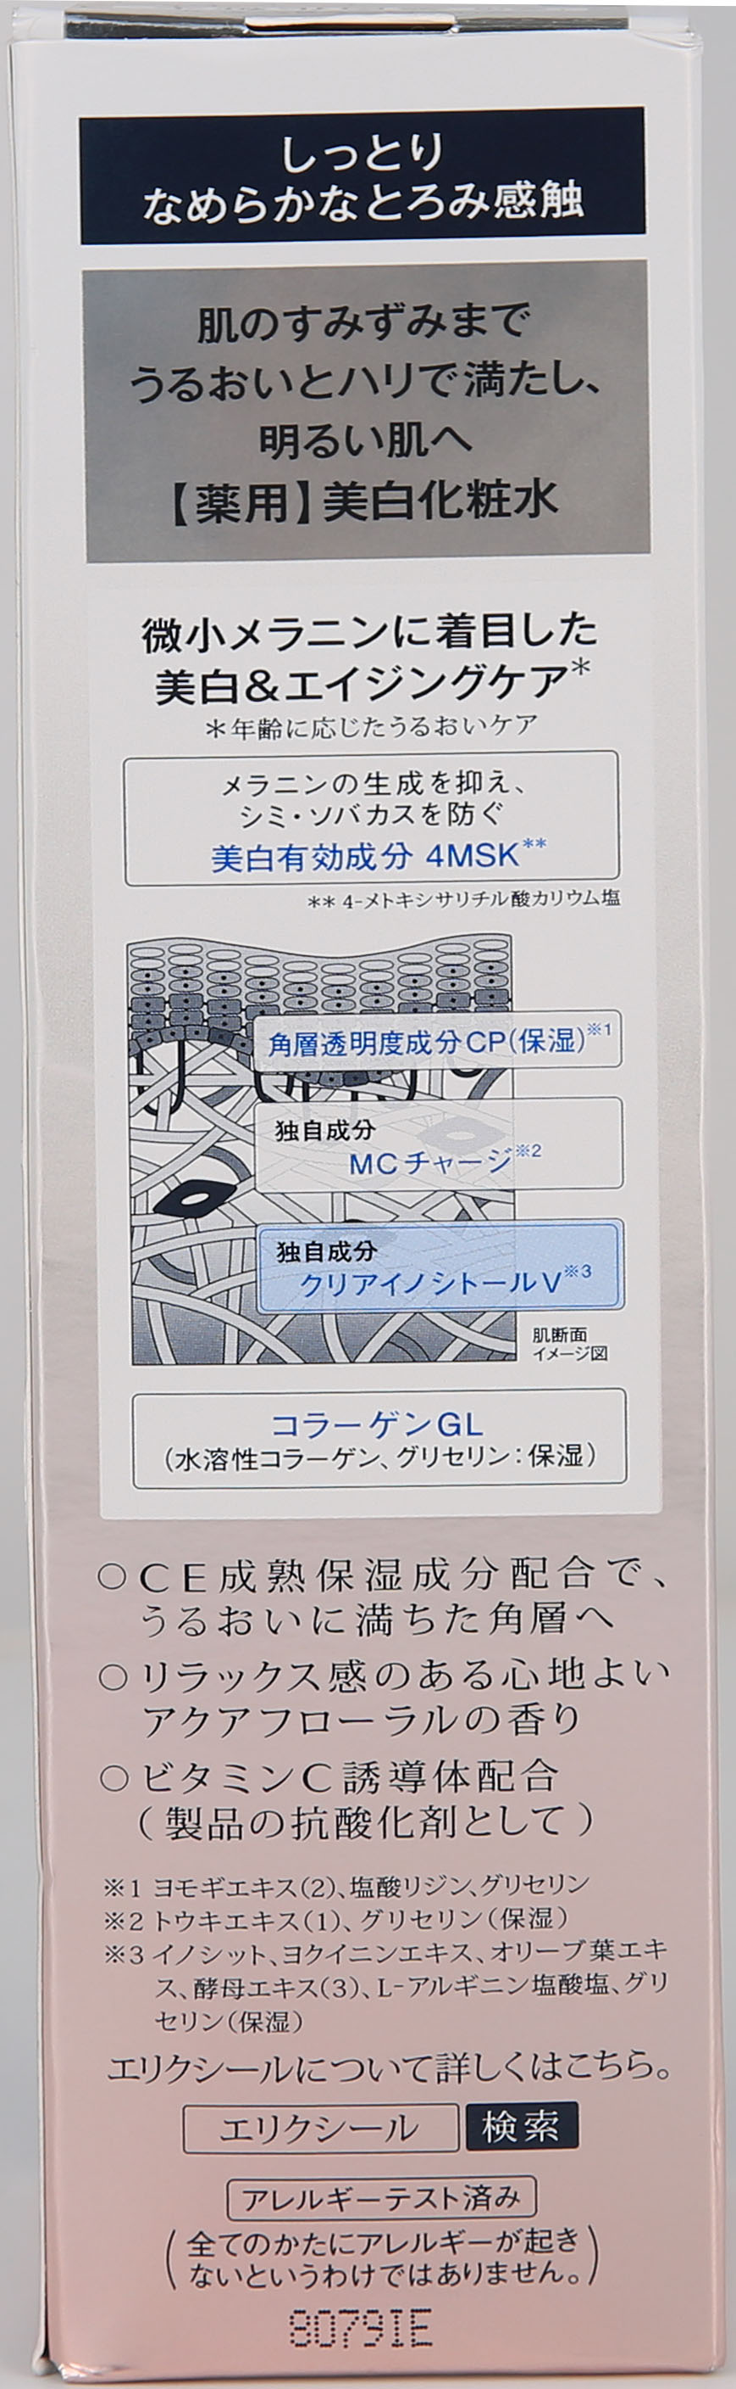
品牌：資生堂 Shiseido
名稱：Elixir怡麗絲爾1號凈白化妝水（滋潤型）170ml
規格：170ml
產地：日本
包裝：紙盒 瓶裝
功效：擊退斑點暗沉 煥活白皙透亮肌膚
特點：水潤透亮 美白成分4MSK
保質期：未開封3年
產品編號：4901872047598

Slide 12
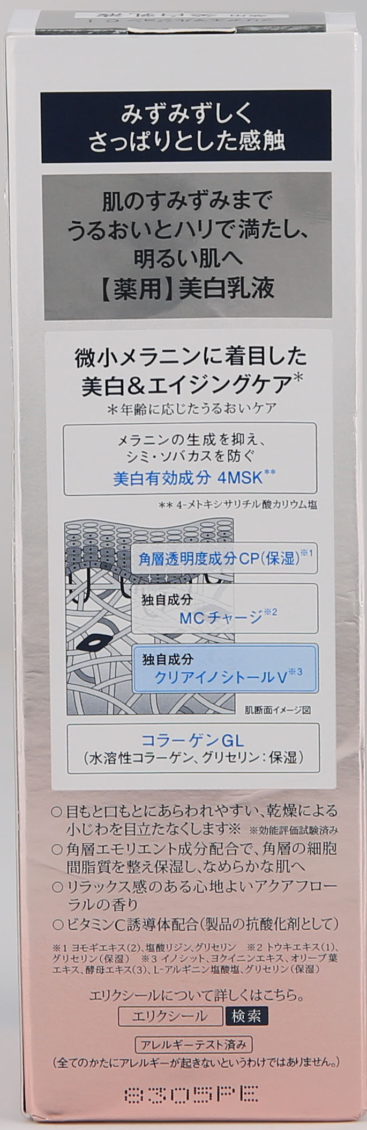
品牌：資生堂 Shiseido
名稱：Elixir怡麗絲爾1號淨白乳液（清爽型）
規格：130ml
產地：日本
包裝：紙盒 瓶裝
功效：補水 保濕
特點：油性肌膚使用 美白保濕 彈力緊致
保質期：未開封3年
產品編號：4901872047635

Slide 13
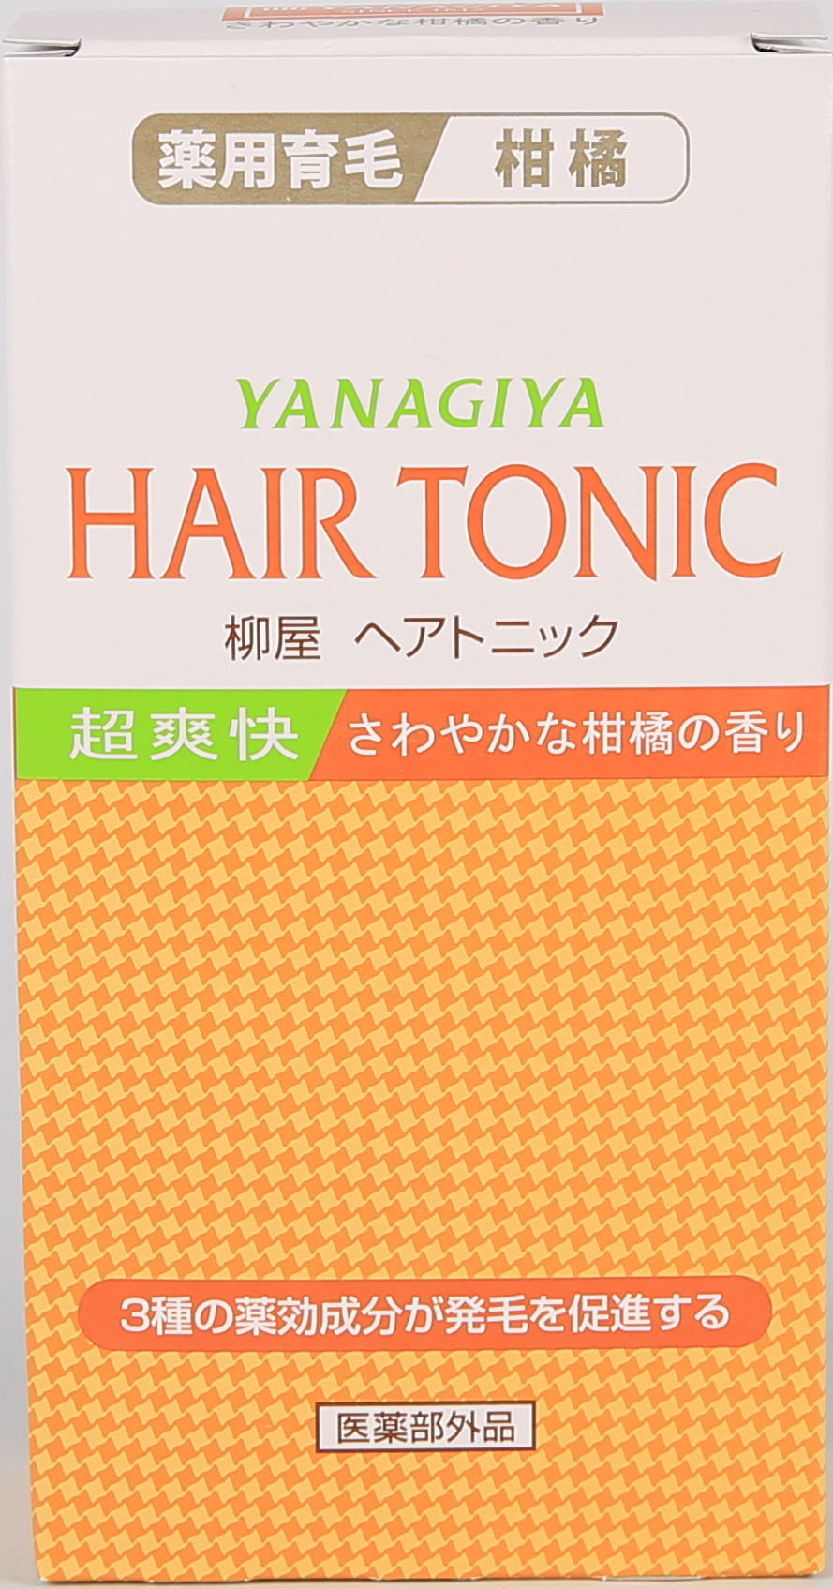
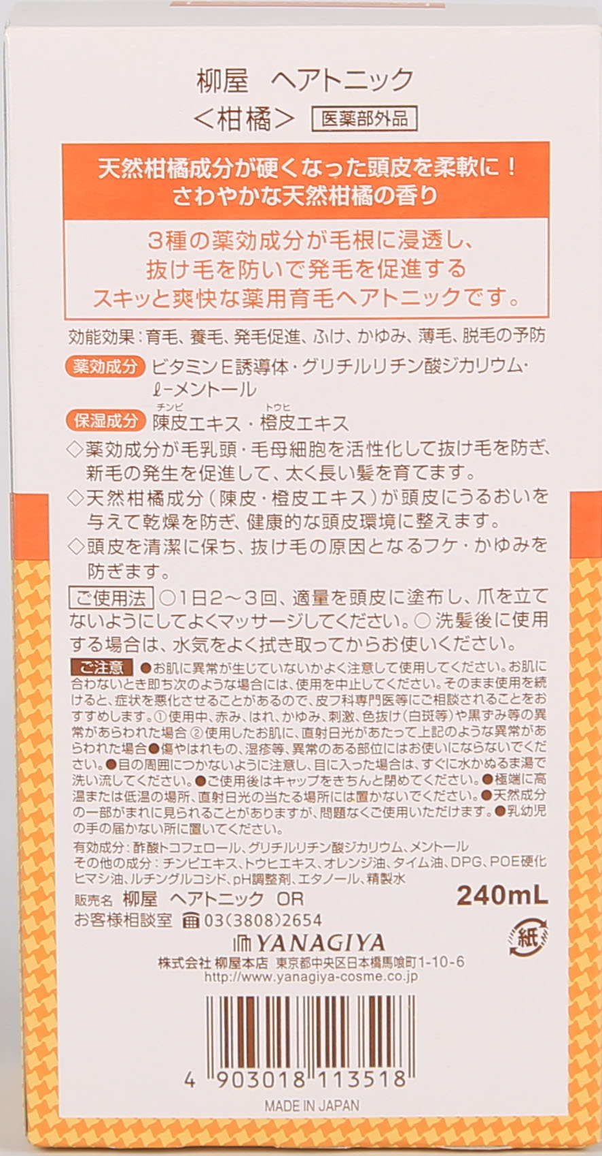
品牌：柳屋 Yanagiya
名稱：柳屋發根營養液（橘）
規格：240ml
產地：日本
包裝：紙盒 瓶裝
功效：防脫育發 保濕滋潤
特點：防脫育發 清涼止癢 防斷分叉 順滑養發
保質期：未開封3年
產品編號：4903018113518

Slide 14
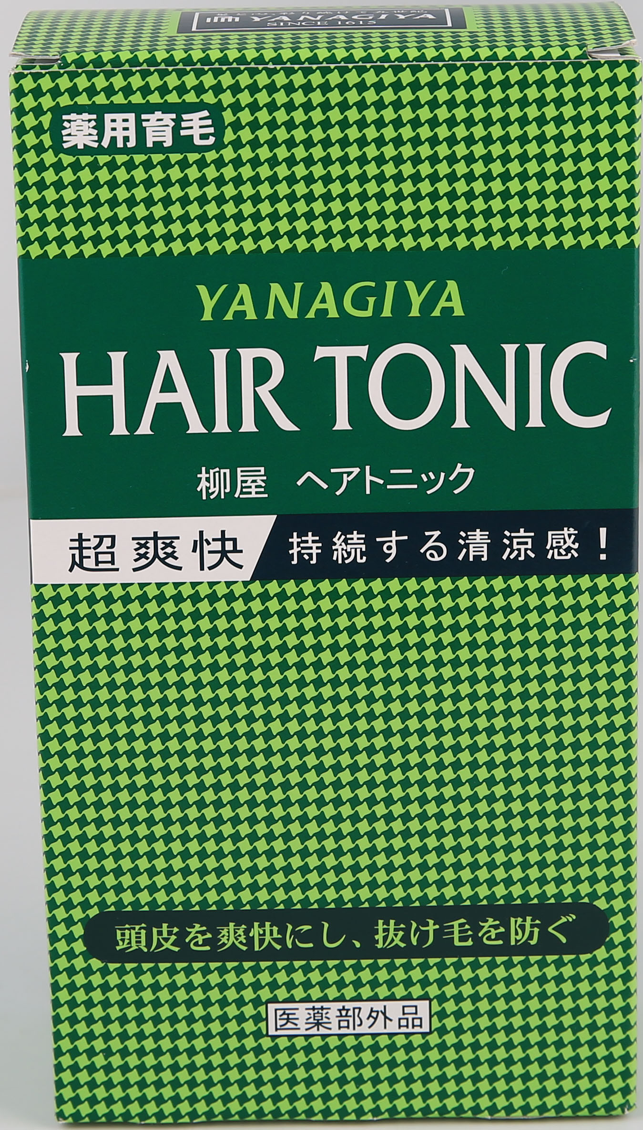
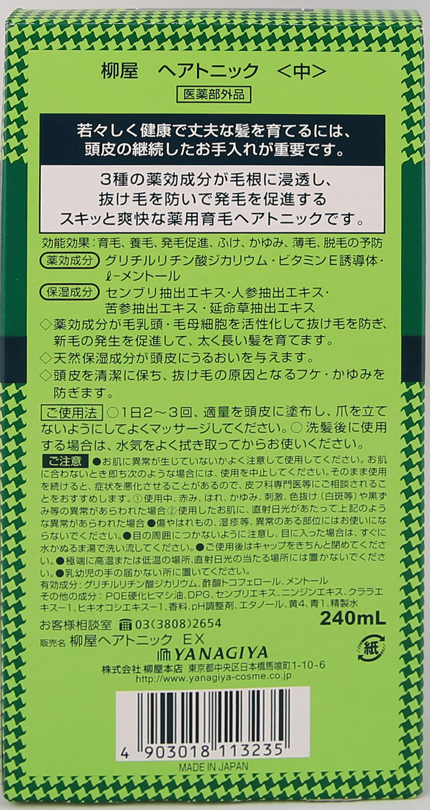
品牌：柳屋 Yanagiya
名稱：超爽快 HAIR TONIC 發根營養液大支
規格：（綠）240ML
產地：日本
包裝：紙盒 瓶裝
功效：育毛、養毛、促進毛生長、防脫
特點： 改善毛躁 強韌防斷發 頭皮控油 滋潤 損傷修復
保質期：未開封3年
產品編號：4903018113235

Slide 15
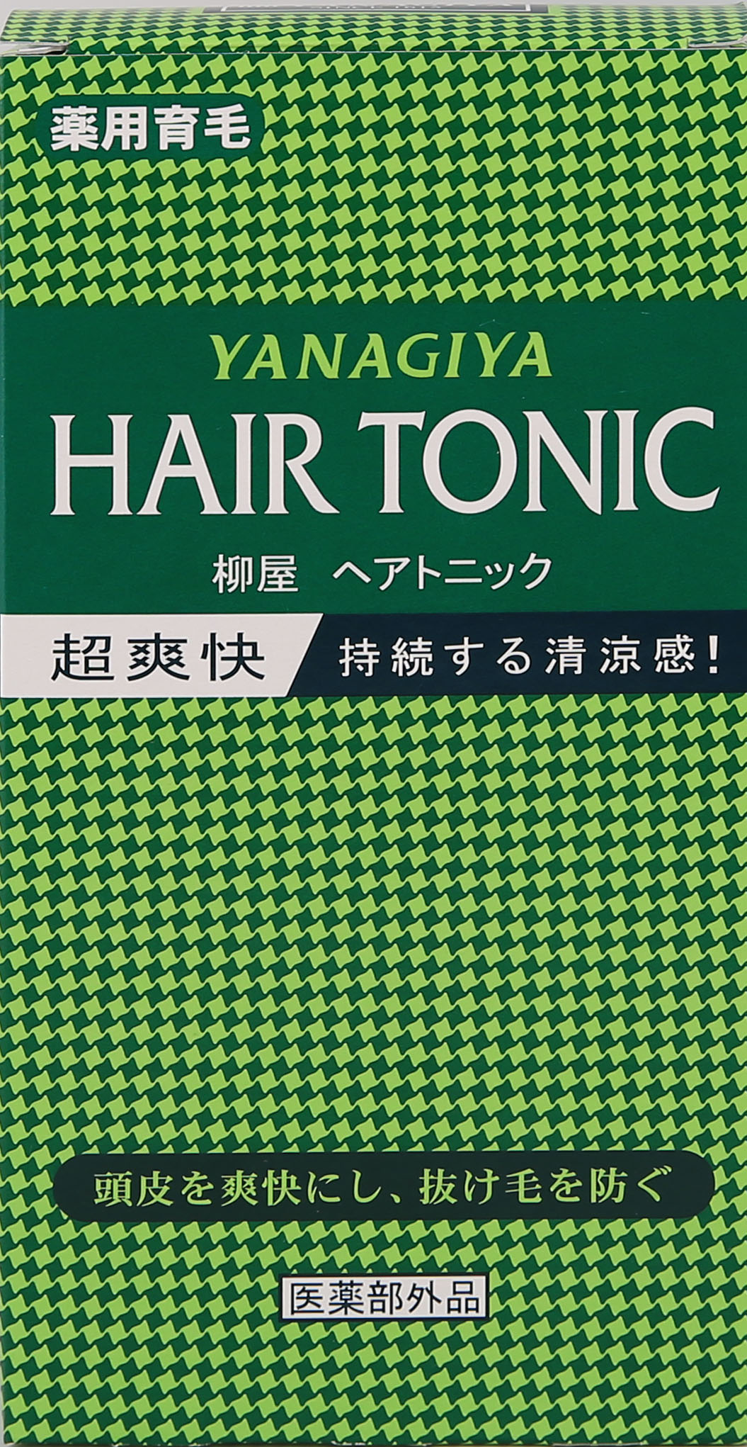
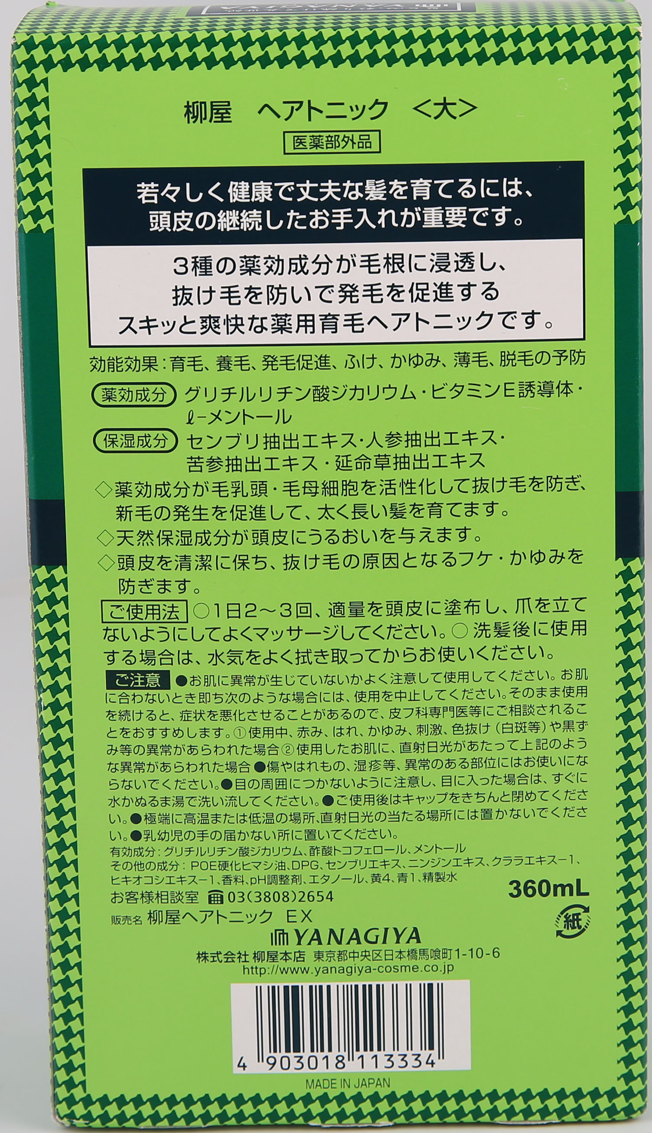
品牌：柳屋 Yanagiya
名稱：超爽快 HAIR TONIC 發根營養液大支
規格：（綠）360ML
產地：日本
包裝：紙盒 瓶裝
功效：育毛、養毛、促進毛生長、防脫
特點： 改善毛躁 強韌防斷發 頭皮控油 滋潤 損傷修復
保質期：未開封3年
產品編號：4903018113334

Slide 16
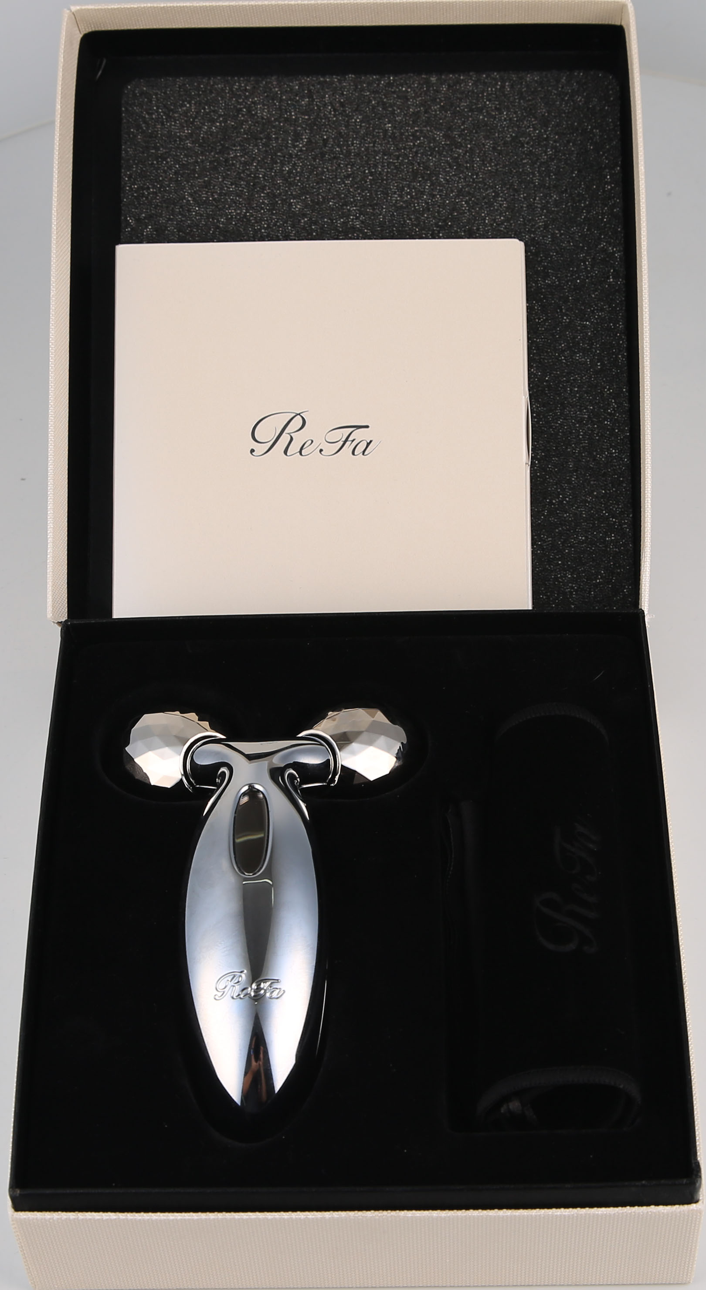
品牌：黎琺 Refa
名稱：Refa Carat 經典版 提拉緊致眼部臉部按摩儀
規格：1台
產地：日本
包裝：紙盒
功效：深入揉捏光芒閃耀 打造光澤靚麗容顏
特點：微電流 美容手法 鉑金鍍層
保質期：
產品編號：4582138091519

Slide 17
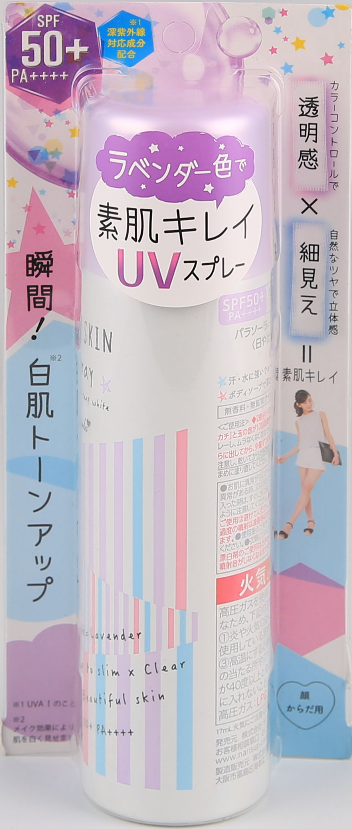
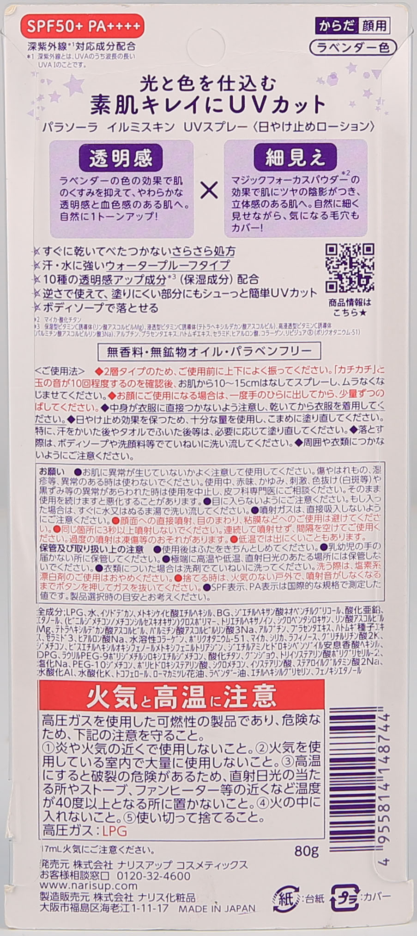
品牌：娜麗絲 Naris
名稱：娜麗絲美容液防曬噴霧SPF50 + PA++++
規格：80g
產地：日本
包裝：透明塑膠外盒 無塑封
功效：清爽不油膩，提亮修飾膚色，熏衣草香味
特點：含有熏衣草提取物 亮膚 雙重防護
保質期：未開封3年
產品編號：4955814148744

Slide 18
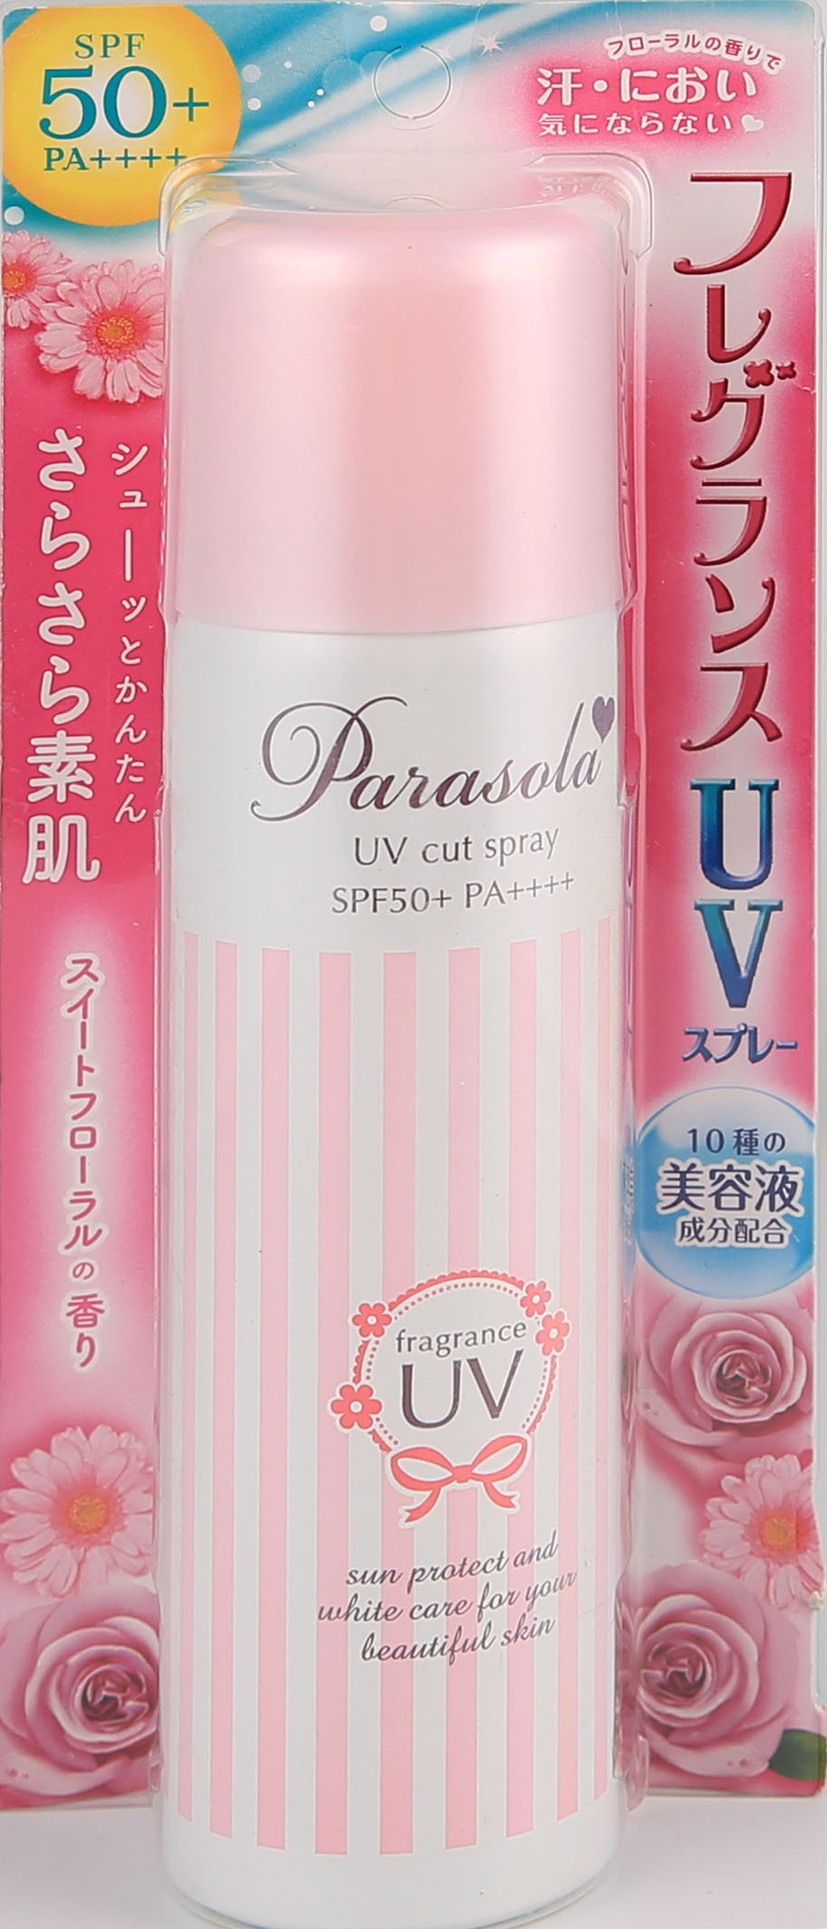
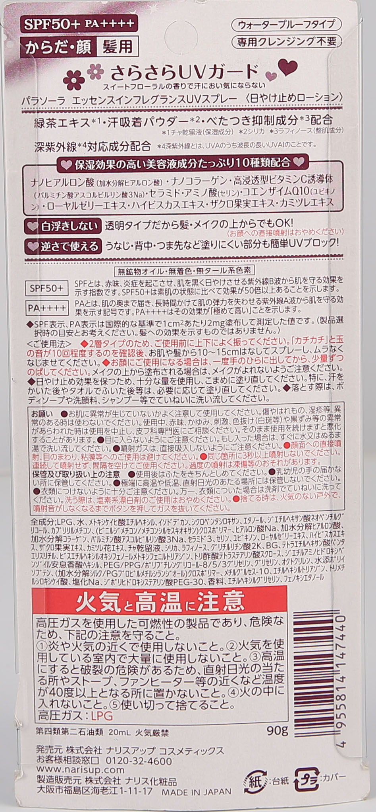
品牌：娜麗絲 Naris
名稱：娜麗絲美容液防曬噴霧SPF50 + PA++++
規格：90g
產地：日本
包裝：透明塑膠外盒 無塑封
功效：防曬抗光老 舒緩 保濕 亮膚
特點：防水防日曬 透明 冰涼舒服
保質期：未開封3年
產品編號：4955814147440

Slide 19
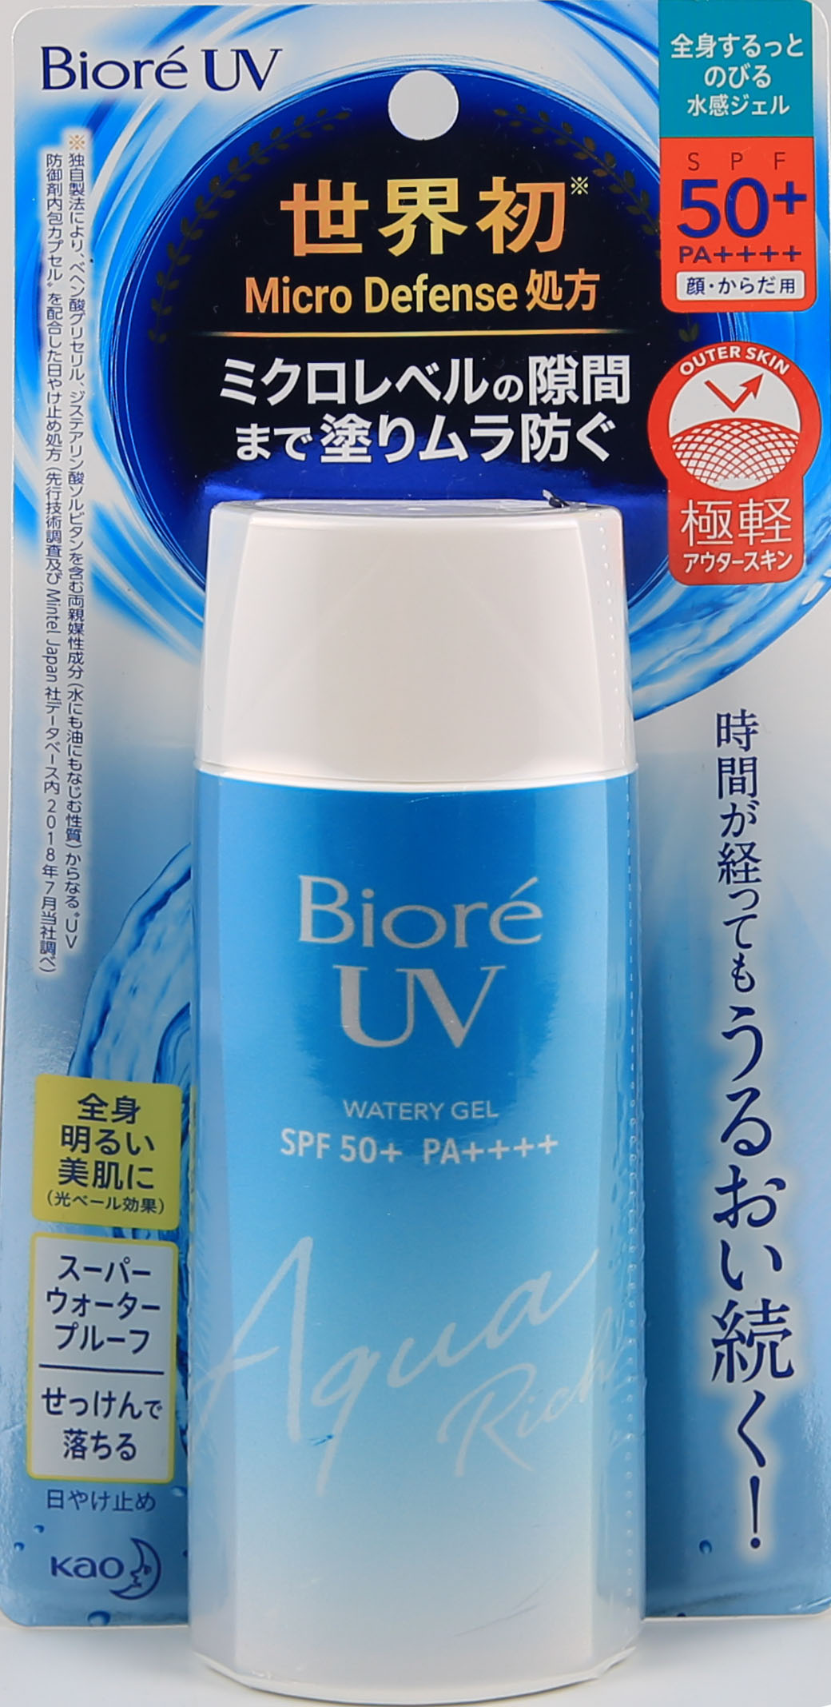
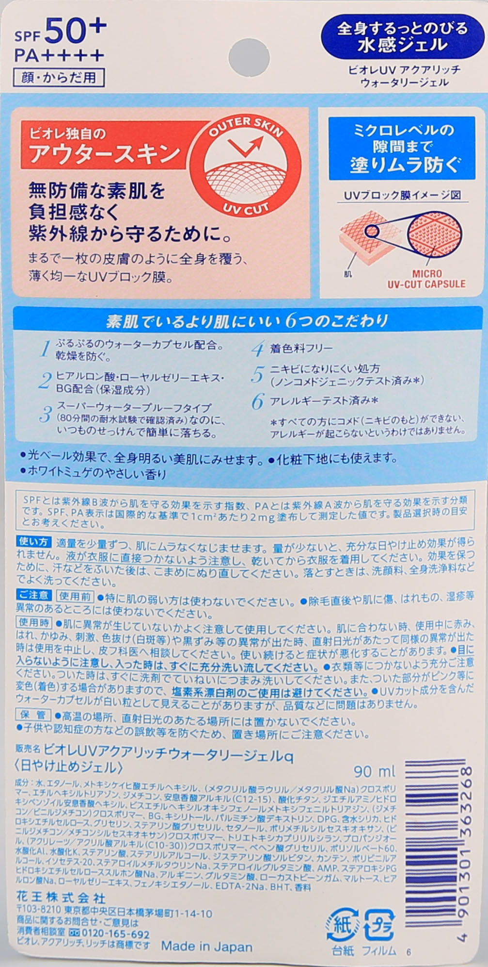
品牌：花王 KAO
名稱：碧柔水凝清爽防曬乳水感保濕露 SPF50+/PA+++
規格：90ml
產地：日本
包裝：透明塑膠外盒 無塑封
功效：保濕補水 抗皺,防曬 隔離
特點：升級獨家配方 汗玻尿酸 水感輕薄不黏 微米防護
保質期：未開封3年
產品編號：4901301363268

Slide 20
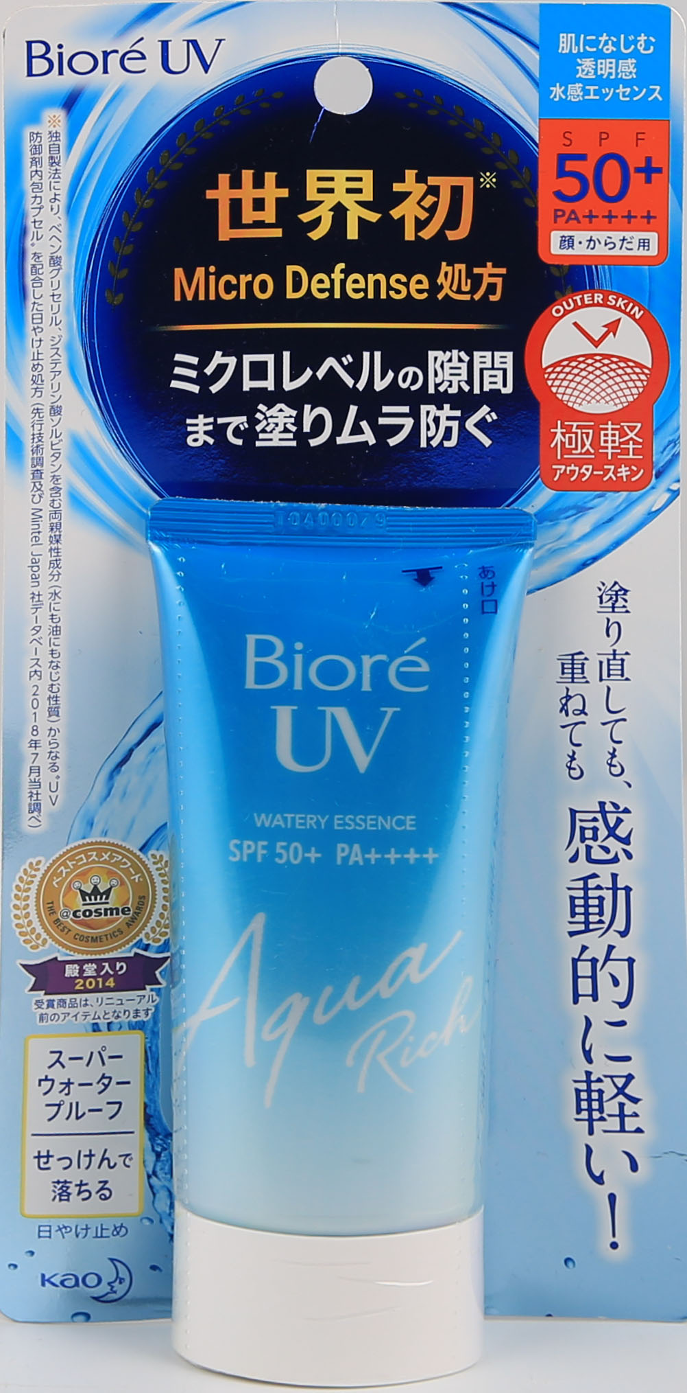
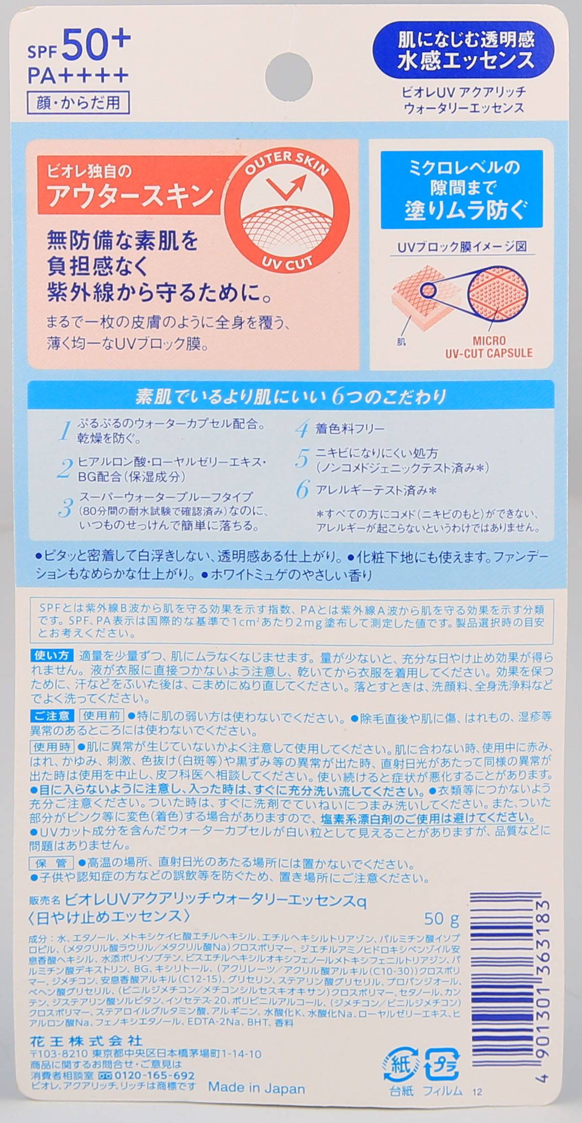
品牌：花王 KAO
名稱：碧柔水凝清爽防曬乳水感保濕露 SPF50+/PA+++
規格：50g
產地：日本
包裝：透明塑膠外盒 無塑封
功效：保濕補水 抗皺,防曬 隔離
特點：升級獨家配方 汗玻尿酸 水感輕薄不黏 微米防護
保質期：未開封3年
產品編號：4901301363183

Slide 21
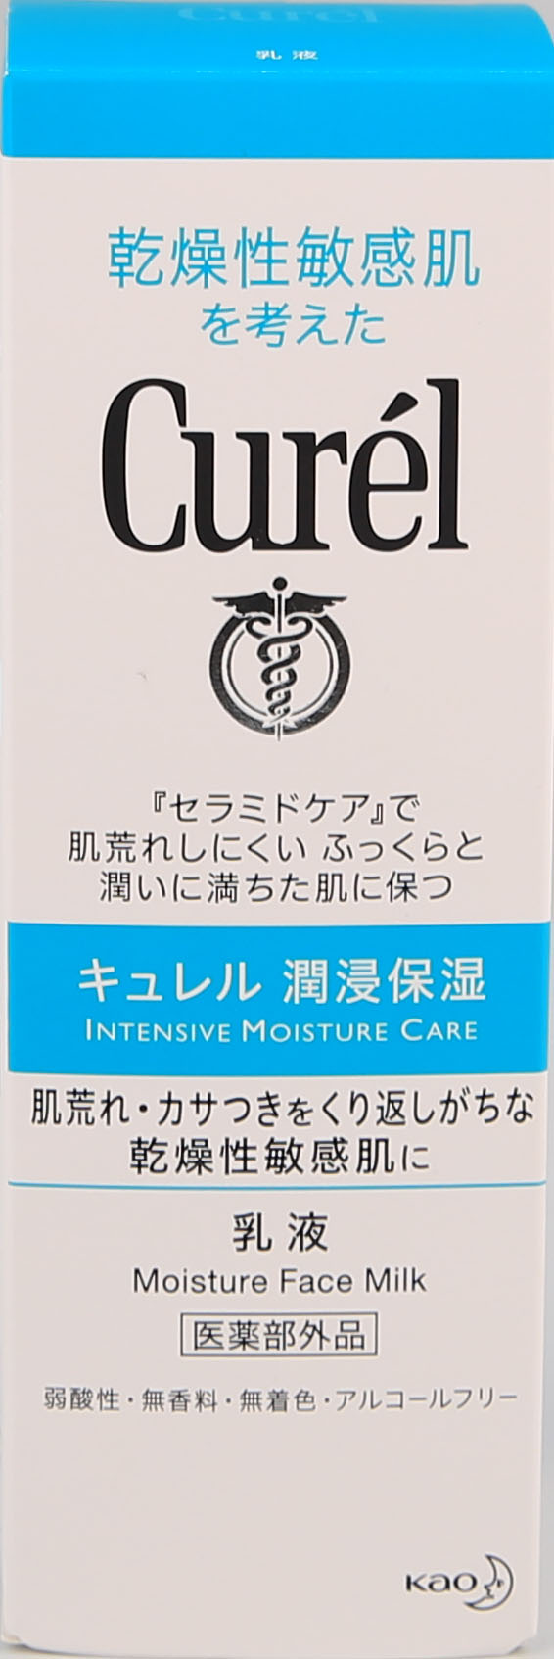
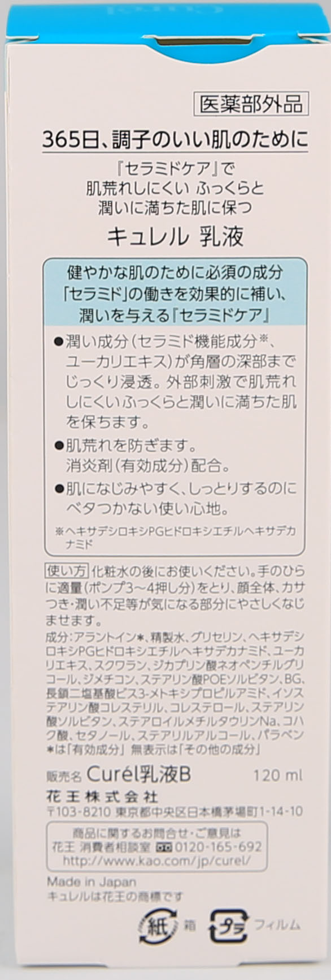
品牌：花王 KAO
名稱：Curel 珂潤保濕乳液
規格：120ml
產地：日本
包裝：紙盒 瓶裝
功效：抵禦乾燥 保濕滋潤 溫和少負擔
特點：無酒精 無色素 弱酸性 補充神經醯胺
保質期：未開封3年
產品編號：4901301236173

Slide 22
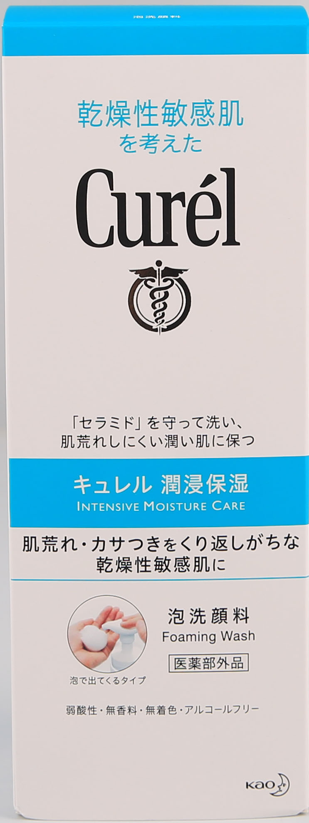
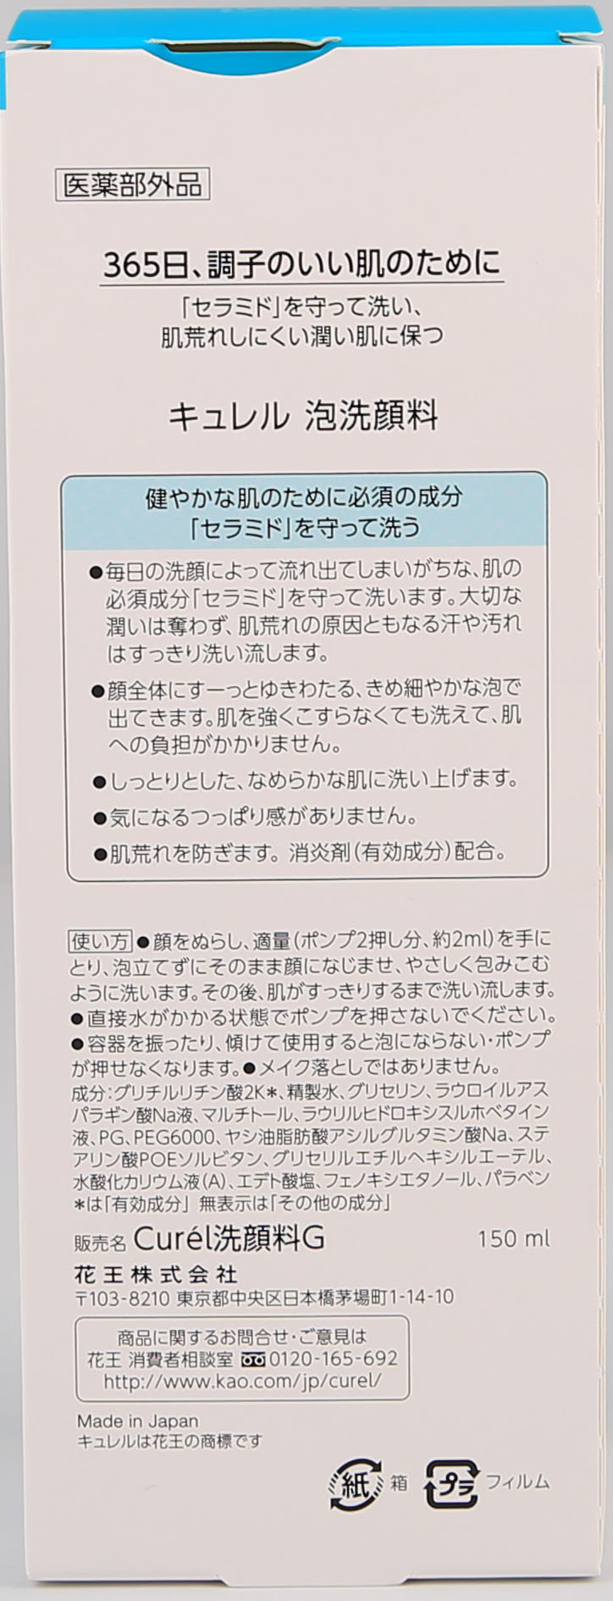
品牌：花王 KAO
名稱：Curel 珂潤泡泡潔面乳
規格：150ml
產地：日本
包裝：紙盒 瓶裝
功效：控油清潔 低刺激 敏感肌專用
特點：無酒精 無色素 弱酸性 補充神經醯胺
保質期：未開封3年
產品編號：4901301269348

Slide 23
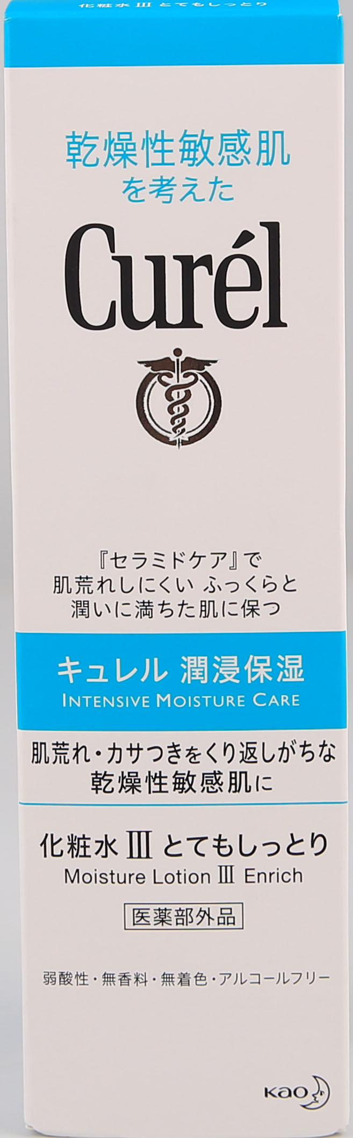
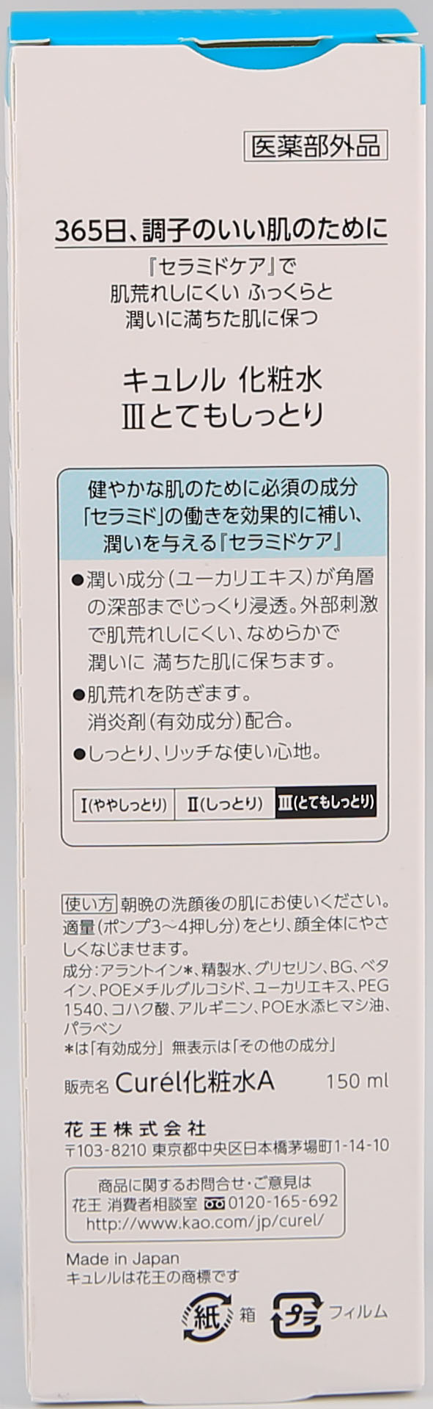
品牌：花王 KAO
名稱：Curel珂潤3號保濕化妝水 滋潤型
規格：150ml
產地：日本
包裝：紙盒 瓶裝
功效：深層補水保濕 提亮膚色 細膩毛孔 幹性肌用
特點：無酒精 無色素 弱酸性 補充神經醯胺
保質期：未開封3年
產品編號：4901301236180

Slide 24
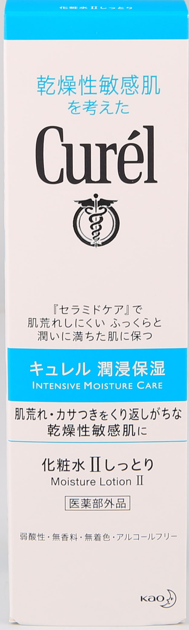
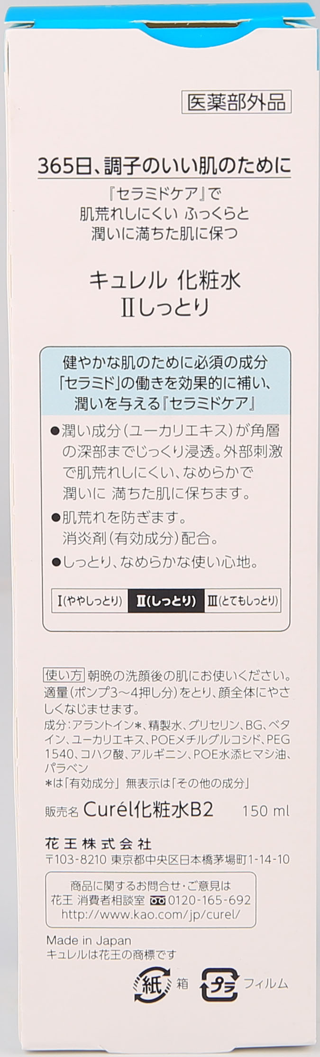
品牌：花王 KAO
名稱：Curel珂潤2號保濕化妝水 標準型
規格：150ml
產地：日本
包裝：紙盒 瓶裝
功效：保濕滋養，修護肌膚 專為中性偏油肌
特點：無酒精 無色素 弱酸性 補充神經醯胺
保質期：未開封3年
產品編號：4901301236197

Slide 25
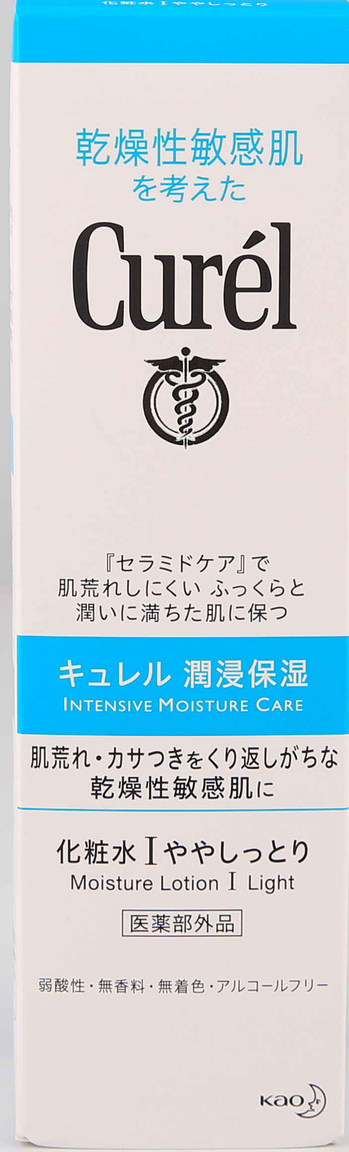
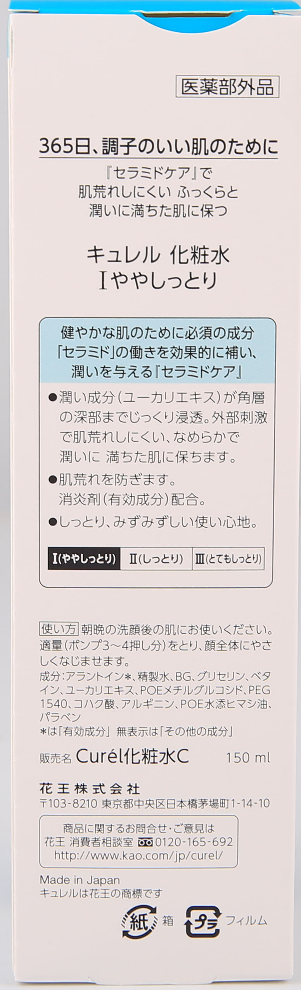
品牌：花王 KAO
名稱：Curel珂潤1號保濕化妝水 清爽型
規格：150ml
產地：日本
包裝：紙盒 瓶裝
功效：水潤清爽 混合偏油敏肌
特點：無酒精 無色素 弱酸性 補充神經醯胺
保質期：未開封3年
產品編號：4901301236043

Slide 26
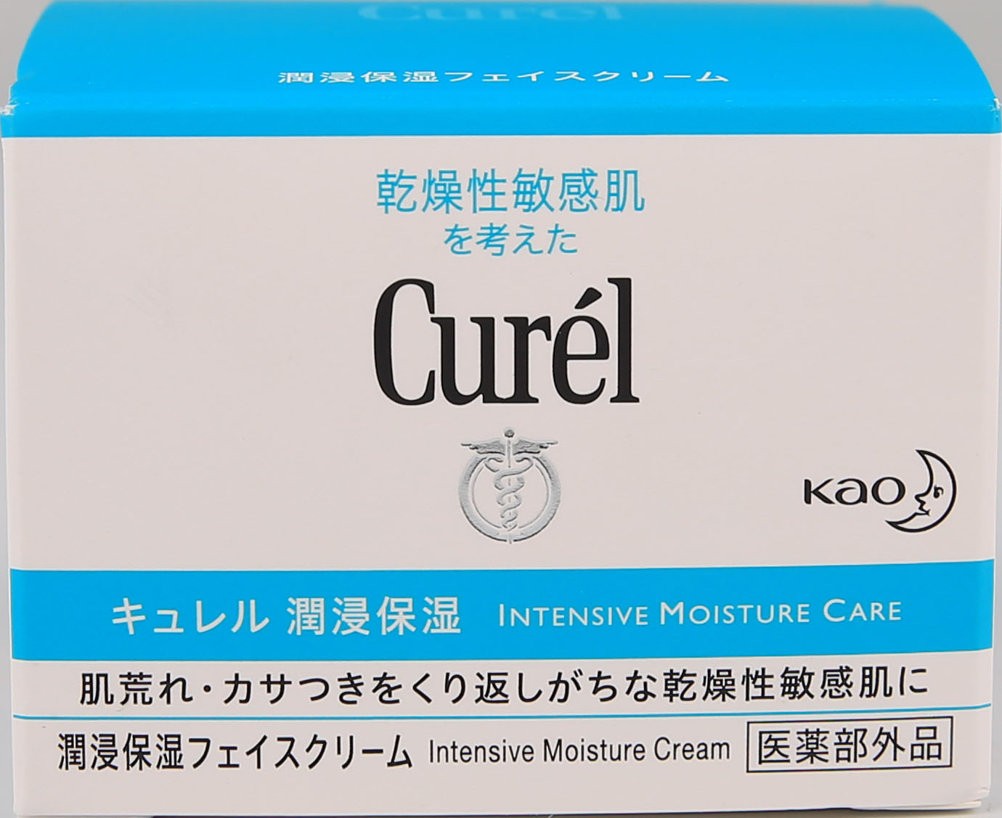
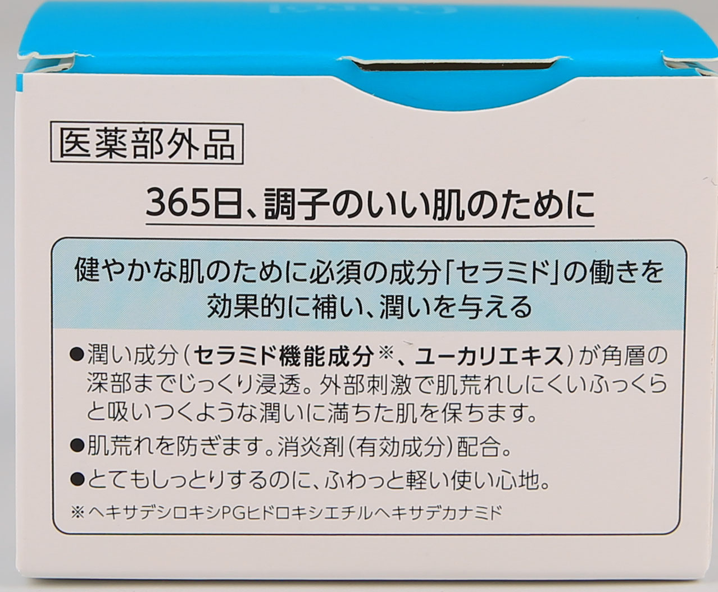
品牌：花王 KAO
名稱：珂潤潤浸保濕面霜
規格：40g
產地：日本
包裝：紙盒 瓶裝
功效：補水 保濕
特點：補充神經醯胺 改善乾燥性敏肌 滲透至角質層
保質期：未開封3年
產品編號：4901301236210

Slide 27
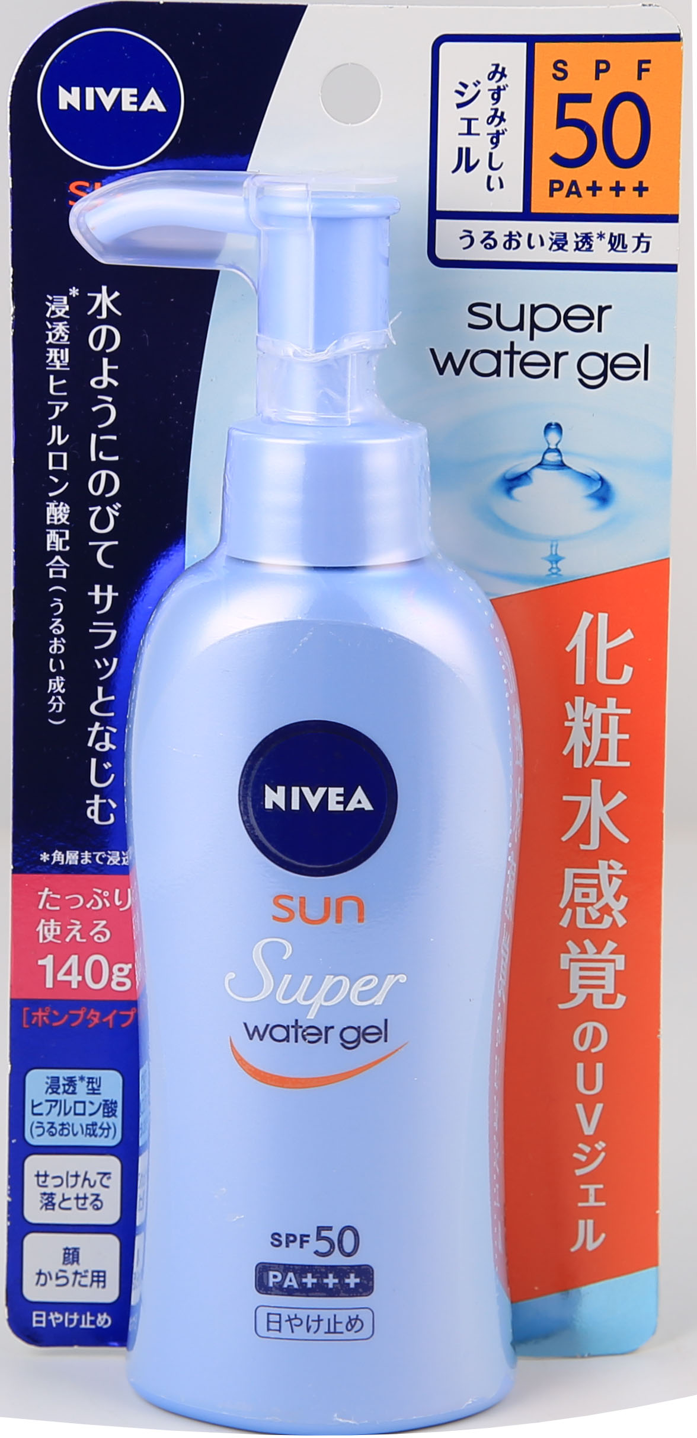

品牌：妮維雅 Nivea
名稱：妮維雅防曬SPF50+
規格：140g
產地：日本
包裝：有外殼無密封
功效：補水 保濕 強效屏障（含酒精 過敏慎選）
特點：持久水潤防曬 補水保濕 無需卸妝 不留殘白
保質期：未開封3年
產品編號：4901301298690

Slide 28


品牌：沛麗康 pelican
名稱：美臀香皂水蜜桃
規格：80g
產地：日本
包裝：有外殼無密封
功效：清潔呵護臀部肌膚
特點：去除老化角質、黑色素 6種保濕美容液配合
保質期：未開封3年
產品編號：4976631478272

Slide 29


品牌：克麗貝蒂 Creer Beau特
名稱：凡爾賽面膜銀
規格：1片
產地：日本
包裝：鋁袋包裝
功效：深層珍珠美白保濕提亮膚色
特點：27ml美容液 蘊含珍珠粉 鎖水 倍添明亮光采
保質期：未開封3年
產品編號：4582288809088

Slide 30




品牌：克麗貝蒂 Creer Beau特
名稱：凡爾賽面膜藍四片裝
規格：4片
產地：日本
包裝：紙盒裝 鋁袋包裝
功效：深層珍珠美白保濕提亮膚色 添加藥用美白成分
特點：16ml美容液 添加抑制各類斑生成成分 保水亮膚
保質期：未開封3年
產品編號：4549660107231

Slide 31


品牌：克麗貝蒂 Creer Beau特
名稱：凡爾賽面膜藍
規格：1片
產地：日本
包裝：鋁袋包裝
功效：深層珍珠美白保濕提亮膚色 添加藥用美白成分
特點：16ml美容液 添加抑制各類斑生成成分 保水亮膚
保質期：未開封3年
產品編號：4549660107224

Slide 32


品牌：克麗貝蒂 Creer Beau特
名稱：凡爾賽美少女戰士保濕面膜
規格：14枚
產地：日本
包裝：抽取式鋁袋包裝
功效：水潤飽滿 補水 保濕
特點：白玫瑰香型 精華液超多 水潤而不黏膩
保質期：未開封3年
產品編號：4549660107200

Slide 33


品牌：肌美精 Kracie
名稱：肌美精美白超滲透3D美白麵膜
規格：4片
產地：日本
包裝：紙盒 鋁袋包裝
功效：柔軟去角質 深層補水
特點：美容液30ml 3D設計 深層滲透美白
保質期：未開封3年
產品編號：4901417631381

Slide 34


品牌：米諾 MINON
名稱：MINON 氨基酸保濕面膜
規格：4片裝
產地：日本
包裝：紙盒 鋁袋包裝
功效：活膚滋潤 補水
特點：9種保濕氨基酸 2種清透氨基酸 敏感肌適用 乾燥肌專享
保質期：未開封3年
產品編號：4987107616647

Slide 35


品牌：石澤研究所 ISHIZAWA LABS
名稱：石澤研究所大米麵膜
規格：10片裝
產地：日本
包裝：紙盒 鋁袋包裝
功效：解決皮膚乾燥 老化 陰沉
特點：大米原料 去除黑頭 收縮毛孔
保質期：未開封3年
產品編號：4992440034713

Slide 36


品牌：白雪美肌
名稱：白雪美肌京都黃酒粕面膜
規格：170g
產地：日本
包裝： pvc袋
功效：美白提亮
特點：天然酒糟和酵母 保濕美白抗老 改善暗沉
保質期：未開封3年
產品編號：4571212862367

Slide 37


品牌：碧迪皙 PDC
名稱：大酒粕面膜
規格：170g
產地：日本
包裝： pvc袋
功效：令肌膚嫩滑 細緻毛孔 洗出亮皙剔透的肌膚
特點：天然酒糟和酵母 保濕美白抗老 改善暗沉
保質期：未開封3年
產品編號：4961989409016

Slide 38


品牌：資生堂 Shiseido
名稱：ELIXIR怡麗絲爾眼霜增量版去皺眼霜去皺抗皺精華15g
規格：15g
產地：日本
包裝：盒裝（內支裝）
功效：淡化皺紋 彈潤 保濕 改善黑眼圈 眼部抗皺
特點：純粹視黃醇 促進生成透明質酸
保質期：3年
產品編號：4901872061280

Slide 39


品牌：資生堂 Shiseido
名稱：ELIXIR怡麗絲爾眼霜增量版去皺眼霜去皺抗皺精華22g
規格：22g
產地：日本
包裝：盒裝（內支裝）
功效：淡化皺紋 彈潤 保濕 改善黑眼圈 眼部抗皺
特點：純粹視黃醇 促進生成透明質酸
保質期：3年
產品編號：4901872099122

Slide 40


品牌：資生堂 Shiseido
名稱：ELIXIR怡麗絲爾1號保濕水（清爽型） 170ml
規格：170ml
產地：日本
包裝：盒裝（內瓶裝）
功效：預防黑色素生成 防止色斑 雀斑 保濕滋潤 提升肌膚彈力
特點：膠原蛋白及甘油成分
保質期：3年
產品編號：4901872099511

Slide 41

品牌：資生堂 Shiseido
名稱：ELIXIR怡麗絲爾1號保濕乳（清爽型） 130ml
規格：130ml
產地：日本
包裝：盒裝（內瓶裝）
功效：對抗肌膚粗糙乾燥 抑制黑色素 預防色斑 祛斑
特點：配合膠原蛋白和彈性蛋白精華成分
保質期：3年
產品編號：4901872099573

Slide 42


品牌：資生堂 Shiseido
名稱：ELIXIR怡麗絲爾1號水油平衡水 170ml
規格： 170ml
產地：日本
包裝：盒裝（內瓶裝）
功效：調整皮膚水油平衡 保持皮膚水潤
特點：清爽不油膩
保質期：3年
產品編號：4901872068395

Slide 43


品牌：資生堂 Shiseido
名稱：ELIXIR怡麗絲爾1號水油平衡乳 130ml
規格：130ml
產地：日本
包裝：盒裝（內瓶裝）
功效：調理角質層 鎖住潤澤
特點：保持皮膚水潤 收縮毛孔
保質期：3年
產品編號：4901872068470

Slide 44


品牌：資生堂 Shiseido
名稱：ELIXIR怡麗絲爾2號保濕水 170ml
規格：170ml
產地：日本
包裝：盒裝（內瓶裝）
功效：均衡皮膚油脂和水分保濕，補水控油抗衰老
特點：調理角質層 收縮毛孔 抗初老
保質期：3年
產品編號：4901872099528

Slide 45


品牌：資生堂 Shiseido
名稱：ELIXIR怡麗絲爾2號保濕乳 130ml
規格：130ml
產地：日本
包裝：盒裝（內瓶裝）
功效：使皮膚平滑 肌膚均勻彈力 光澤水潤
特點：彈潤保濕
保質期：3年
產品編號：4901872099542

Slide 46




品牌：資生堂 Shiseido
名稱：ELIXIR怡麗絲爾水油平衡2號水乳（套）170ml+130ml
規格：170ml+130ml
產地：日本
包裝：盒裝（內瓶裝）
功效：持續保濕 令肌膚緊致
特點：修護 收縮毛孔 平衡酸鹼度
保質期：3年
產品編號：4901872068401（乳） | 4901872068463（水）

Slide 47


品牌：資生堂 Shiseido
名稱：ELIXIR怡麗絲爾保濕隔離防曬金管 SPF50
規格：35ml
產地：日本
包裝：盒裝（內支裝）
功效：防曬 保濕 提亮
特點：抵禦紫外線同時，持續保持水潤
保質期：3年
產品編號：4901872099535

Slide 48


品牌：資生堂 Shiseido
名稱：ELIXIR怡麗絲爾保濕隔離防曬金管 SPF30
規格：35ml
產地：日本
包裝：盒裝（內支裝）
功效：防曬 保濕 提亮
特點：抵禦紫外線同時，持續保持水潤
保質期：3年
產品編號：4901872099566

Slide 49


品牌：資生堂 Shiseido
名稱：Revital悅薇頸霜頸部用精華75g
規格：75g
產地：日本
包裝：盒裝（內支裝）
功效：補水保濕 頸部美容
特點：滋潤且滲透快速，可修護因紫外線和乾燥所造成的肌膚傷害
保質期：3年
產品編號：4901872220106

Slide 50


品牌：資生堂 Shiseido
名稱：ELIXIR日用美白防曬美容液SPF50銀管美白35ML
規格：35ml
產地：日本
包裝：盒裝（內支裝）
功效：防曬 保濕 提亮 美白
特點：含美白成分 保濕防護同時塑造淨白透亮的肌膚
保質期：3年
產品編號：4901872963478

Slide 51


品牌：資生堂 Shiseido
名稱：日本18年ANESSA安耐曬防曬霜金色噴霧60ml
規格：60ml
產地：日本
包裝：支裝
功效：清爽防水防汗 保濕，防曬
特點：噴霧透明質地，細膩霧狀，上臉隱形，透氣舒適
保質期：3年
產品編號：4901872083220

Slide 52


品牌：資生堂 Shiseido
名稱：ANESSA安耐曬金瓶60ml 超強防UV保濕防曬霜SPF50 60ml (金色) 日本版
規格：60ml
產地：日本
包裝：軟瓶
功效：防水防汗 保濕，防曬
特點：成膜速度快，上臉隱形不拔幹，透氣舒坦
保質期：3年
產品編號：4901872073696

Slide 53


品牌：資生堂 Shiseido
名稱：ANESSA安耐曬 金瓶60ml SPF50 + BB霜7.5ml 限量套裝戶外防曬霜乳
規格：60ml+7.5ml
產地：日本
包裝：軟瓶
功效：防水防汗 保濕，防曬
特點：成膜速度快，上臉隱形不拔幹，透氣舒坦
保質期：3年
產品編號：4901872099245

Slide 54


品牌：資生堂 Shiseido
名稱：資生堂 尿素護手霜小 30g
規格：30g
產地：日本
包裝：支裝
功效：滋潤滲透 深層護手 軟化角質
特點：添加按摩顆粒 豐富的維生素E
保質期：3年
產品編號：49325256

Slide 55


品牌：Cle de Peau - Beau特
名稱：CPB 肌膚之鑰 鑽光隔離 滋潤型 長管 40g SPF20PA+
規格：40g
產地：日本
包裝：盒裝（內支裝）
功效：修飾細紋 毛孔 膚色不均
特點：易推開 好吸收為後續底妝打底自然提亮
保質期：3年
產品編號：4514254670521

Slide 56


品牌：inclear
名稱：inclear女性私處護理凝膠十支裝
規格：十支
產地：日本
包裝：盒裝
功效：清潔止癢 維持PH值 預防分泌物
特點：含乳酸成分 低刺激 水溶性
保質期：3年
產品編號：4582178200520

Slide 57


品牌：PILLBOX
名稱：ONAKA活性調理酵素葛花精華營養60粒日晚間分解酵母
規格：60粒
產地：日本
包裝：盒裝
功效：燃脂減肥
特點：含葛花具有消除腰部脂肪功效
保質期：3年
產品編號：4571139244314

Slide 58


品牌：PILLBOX
名稱：ONAKA搭配LOVET熱控分解阻隔毗黎勒精華調理酵素60粒
規格：60粒
產地：日本
包裝：盒裝
功效：抗糖減脂
特點：抑制食物中的脂肪糖分碳水等吸收
保質期：3年
產品編號：4571139244529

Slide 59


品牌：大木
名稱：日本大木兒童寶寶複合綜合維生素軟糖ABCDE和鈣維他命維C維D營養120粒
規格：120粒
產地：日本
包裝：罐裝
功效：補充維生素
特點：ABCDE五種複合維生素
保質期：3年
產品編號：4987030130265

Slide 60


品牌：大木
名稱：大木檸檬糖黃色 120粒
規格：120粒
產地：日本
包裝：罐裝
功效：補充維生素
特點：ADC複合維生素
保質期：3年
產品編號：4987030130272

Slide 61


品牌：大木
名稱：日本原裝 新版大木魚肝油香蕉味 120粒
規格：120粒
產地：日本
包裝：罐裝
功效：鞏固牙齒骨骼,增強體力,促進成長
特點：每1粒種含 VA 300UG, VD2.5UG
保質期：3年
產品編號：4987030180390

Slide 62


品牌：大木
名稱：大木兒童寶寶綜合維生素 補鈣ABCDE軟糖 120粒
規格：120粒
產地：日本
包裝：罐裝
功效：補充營養 維生素
特點：富含多種維生素A、B6、C、D2、E，鈣調節飲食、補充營養
保質期：3年
產品編號：4987030196650

Slide 63


品牌：大木
名稱：日本兒童寶寶大木乳酸菌鈣維生素D軟糖VDD3藍色120粒優酪乳CA菲爾多
規格：120粒
產地：日本
包裝：罐裝
功效：補鈣和VD 身高 發育 乳酸菌 幫助消化 增加食欲 不挑食
特點：包含21種營養素，包括維他命c，d和b，礦物質，鎂，鋅等。
保質期：3年
產品編號：4987030196667

Slide 64


品牌：大木
名稱：Kawai卡哇伊梨之鈣梨汁果汁味兒童寶寶軟糖糖果鈣片 180粒
規格：180粒
產地：日本
包裝：罐裝
功效：預防骨骼疏鬆，體力衰弱 維他命營養補給
特點：高含鈣和甘油2合1
保質期：3年
產品編號：4987049218398

Slide 65


品牌：大創DAISO
名稱：大創DAISO 海綿粉撲
規格：小包
產地：日本
包裝：小包
功效：上妝
特點：細密柔軟 延展性佳
保質期：3年
產品編號：4549131346336

Slide 66


品牌：大創DAISO
名稱：大創粉刷化妝刷清潔劑150ml
規格：150ml
產地：日本
包裝：支裝
功效：清潔彩妝油脂 保護毛質刷頭
特點：成分溫和
保質期：3年
產品編號：4947678650952

Slide 67


品牌：太陽社
名稱：太陽蘆薈社太陽社玻尿酸透明質酸 保濕原液80ml+10ml+10ml
規格：80ml+10ml+10ml
產地：日本
包裝：袋裝
功效：清爽控油 平衡油脂 喚醒肌膚
特點：溫和不刺激 手感滋養
保質期：3年
產品編號：4562270778219

Slide 68


品牌：日本 kawai河合
名稱：KAWAI AD+C肝油丸 150粒
規格：150粒
產地：日本
包裝：罐裝
功效：增強抵抗力,促進鈣吸收
特點：富含維生素AD+C
保質期：3年
產品編號：4987049204445

Slide 69


品牌：日本 kawai河合
名稱：KAWAI 維生素A+D 魚肝油糖丸 300粒
規格：300粒
產地：日本
包裝：罐裝
功效：含維生素A、D、鈣配合維生素D能迅速補充身體所需鈣質
特點：富含維生素A+D 無腥味
保質期：3年
產品編號：4987049210255

Slide 70


品牌：大創DAISO
名稱：DAISO 大創粉撲清洗液80ml
規格：80ml
產地：日本
包裝：瓶裝
功效：清洗粉撲、化妝棉、化妝工具
特點：無色素無香料無添加劑
保質期：未開封5年
產品編號：4979909734971

Slide 71


品牌：大創DAISO
名稱：DAISO 大創涼感防曬乳
規格：40g
產地：日本
包裝：軟管
功效：抗紫外線、水潤
特點：內含水溶性膠原蛋白成分，美容液成分高達百分之70
保質期：未開封3年
產品編號：4549131617986

Slide 72


品牌：大創DAISO
名稱：DAISO 大創雙眼皮膠帶
規格： 86枚
產地：日本
包裝：紙盒
功效：貼上後自然、隱形效果好
特點：隱形效果好、粘性強、窄面膠帶
保質期：未開封3年
產品編號：4974012050444

Slide 73


品牌：Cow牛乳
名稱：Cow/牛乳石堿濃密泡沫牛奶沐浴露藍色
規格：550ml
產地：日本
包裝：瓶裝
功效：滋潤嫩白肌膚清除毛孔內污垢與角質
特點：洗後肌膚晶瑩剔透，不乾澀緊繃不黏膩
保質期：未開封3年
產品編號：4901525008259

Slide 74


品牌：Cow牛乳
名稱：Cow/牛乳石堿花香牛奶沐浴露粉色
規格：550ml
產地：日本
包裝：瓶裝
使肌膚光滑水潤細緻，深層清潔肌膚
特點：含有豐富乳脂肪、維他命、礦物質、玻尿酸、膠原蛋白
保質期：未開封3年
產品編號：4901525008280

Slide 75


品牌：HOUSE OF ROSE
名稱：Oh Baby 身體去角質磨砂膏
規格：570g
產地：日本
包裝：瓶裝
功效：美體、磨砂膏、柔滑、潤澤、去角質
特點：三種溫泉成分、顆粒細膩
保質期：未開封3年
產品編號：4977673097032

Slide 76


品牌：CECILE MAIA
名稱：CECILE MAIA脫毛膏
規格： 200g
產地：日本
包裝：軟管
功效：溫和快速脫毛抑制毛髮生長
特點：清爽不粘膩、舒緩滋潤嬌嫩
保質期：未開封3年
產品編號：4560207841029

Slide 77


品牌：POLA寶麗
名稱：POLA寶麗 無矽抗糖化洗髮水
規格： 550mL
產地：日本
包裝：瓶裝
功效：緊致頭皮固養發根深層清潔撫平毛躁
特點：包裹每根發根保證秀髮柔順低刺激兒童均可使用
保質期：未開封3年
產品編號：4953923339398

Slide 78


品牌：POLA寶麗
名稱：POLA寶麗 無矽修護護髮素 充盈型
規格： 540g
產地：日本
包裝：瓶裝
功效：補充營養促進頭皮內細胞深度膠原再生
特點：無矽配方洗出充盈、柔順、清爽秀髮
保質期：未開封3年
產品編號：4953923339404

Slide 79


品牌：KOSE高絲
名稱：KOSE雪肌精化妝水套裝(迪士尼限定版）
規格：5支*75ml
產地：日本
包裝：紙盒硬管
功效：調整肌膚水油平衡深層鎖水保濕嫩白
特點：迪士尼限定款改善肌膚提亮肌膚
保質期：未開封3年
產品編號：4971710272833

